Slide 1


リアルタイムベクトルストローク生成手法
StrokeGen を徹底解剖
次世代 NPR の輪郭線表現に迫る！
CEDEC2024 08.21
シリコンスタジオ株式会社
研究開発室
川口龍樹
後日
資料公開
Notes:
本日はお集まりいただきありがとうございます
「次世代NPRの輪郭線表現に迫る！リアルタイムベクトル生成手法StrokeGenを徹底解剖」と題しましてシリコンスタジオ株式会社川口が発表を始めさせていただきます
本日の講演は写真撮影・SNS OKです
資料も後日 CEDiL および弊社ホームページで公開いたします

Slide 2
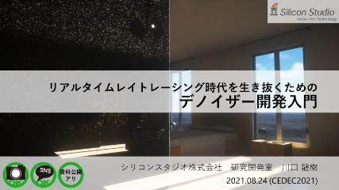
はじめに
0
川口 龍樹 Tatsuki KAWAGUCHI
テクノロジー事業本部 技術統括部 研究開発室
2017年シリコンスタジオ株式会社に新卒入社
リアルタイムレンダリングにおける技術の研究開発に従事
CEDEC 2021 では「リアルタイムレイトレーシング時代を生き抜くためのデノイザー開発入門」を講演
近年は NPR の研究開発に携わり、中でも StrokeGen 技術の実用化に取り組んでいる
Notes:
簡単な自己紹介です
シリコンスタジオ株式会社の研究開発室に所属する川口龍樹と申します
2017年に入社してから、NPRフォトリアル問わずリアルタイムレンダリングに関する技術の研究開発に取り組んでいます
それではよろしくお願いします

Slide 3
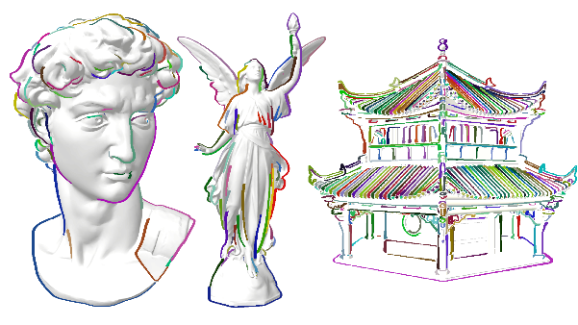
StrokeGen とは
0
論文
GPU-Driven Real-Time Mesh Contour Vectorization (EGSR 2022)
[Wangziwei Jiang, Guiqing Li, Yongwei Nie, Chuhua Xian]
論文のプロトタイプ実装
StrokeGen: Realtime Contour Curve Generation
https://github.com/JiangWZW/Realtime-GPU-Contour-Curves-from-3D-Mesh
既存のCPUベースオフライン手法よりも
最大800倍高速
  Pencil+4, Line Art, Freestyle, Active Strokes
FHD 描画で 300k△ を 1ms で処理
StrokeGen はゲーム NPR における
新しい手法となり得るのか？
Generated strokes with different colors.
Notes:
今回紹介する StrokeGen ですが、これは “GPU-Driven Real-Time Mesh Contour Vectorization” という
2022年のユーログラフィクスで発表された論文の Unity 上でのプロトタイプ実装の名称になります
元のタイトルは長いので論文自体も含めて StrokeGen と呼ばせてください
論文から抜粋すると従来のオフラインのベクトル化手法よりも最大800倍高速で、
フルHD30万ポリゴンを1msで処理できるとしています
本公演ではこの StrokeGen について紹介します
そして StrokeGen が、講演のタイトルにあるような、次世代のゲームNPRにおける輪郭線描画手法となり得るのかを考察してみたいと思います

Slide 4
はじめに
0
1
輪郭線とは？
2
StrokeGen 概要
3
StrokeGen アルゴリズム解説
4
StrokeGen 実装解説
5
デモ・結果紹介
6
課題と今後の展望
Notes:
本日の講演の流れになります
まず手法が用いる輪郭線という言葉について少し議論を行います
次に StrokeGen の概要とアルゴリズムの解説、
結果の紹介を行います
最後に課題と今後の展望についてお話しします

Slide 5
輪郭線とは？
1
1
輪郭線とは？
2
StrokeGen 概要
3
StrokeGen アルゴリズム解説
4
StrokeGen 実装解説
5
デモ・結果紹介
6
課題と今後の展望
Notes:
では StrokeGen の話を行う前に輪郭線について少し議論をしたいと思います

Slide 6
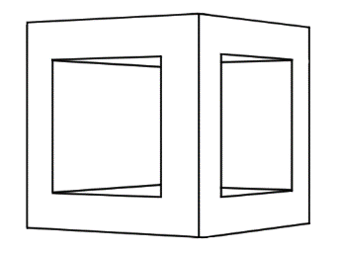
輪郭線とは？
1
輪郭線
輪郭線？
Silhouette （シルエットライン）もたまにみる
輪郭線 ＝ Contour or Outline = アウトライン
同じ？
輪郭線を取り巻く用語は文脈や現場でバラバラ
輪郭線?
輪郭線？
イラストの線を指して「ここが輪郭線、ここはそれ以外の線」と分類できるようなものではない
StrokeGen の扱う (Mesh) Contour は後で定義するが
講演の中で輪郭線を表す用語は明確に区別して扱わない
Notes:
輪郭線はその名の通り物体の輪郭の形状を表す線を意味します
英語では Contour もしくは Outline という単語で表されることが多いと思います
古めの論文だと近しい概念を指してシルエットラインという言葉も見かけます
日本語でアウトラインというと輪郭線とは違う印象を受ける方も居るかもしれません
この絵が示す線をみて、一番外周だけを輪郭線ということもあれば、
内側の線も含めて輪郭線ということもありますし、区別してアウトラインという人もいると思います
これら輪郭線をめぐる用語は、文脈や現場によって微妙に違うものを示しながら使われています
StrokeGen が扱う輪郭線は Mesh Contour という用語を定義してそれに基づいています
ですが本公演においては輪郭線をめぐる用語について、統一された認識を共有することが難しいこともあり、厳密に区別していない点ご了承ください

Slide 7

輪郭線とは？
1
Line
ライン
Edge
エッジ
Stroke
ストローク
あらゆる種類の線全般
直線、曲線、線分・・・
線の意味で使うこともある
形状と関連している
（辺、縁）
線を描く一筋を表す
動きのニュアンスがある
（筆跡）
本公演におけるベクトルストロークとは、輪郭線を構成する個々の線であり、
始点から終点への繋がりを持った点列（ベクトルデータ）
パラメトリックな曲線ではない
Notes:
さて輪郭線に限らず「線」を表す言葉はたくさんあります
ライン、というとあらゆる線を表します
エッジ、鋭い形状に基づいた辺を表す言葉で直訳では線にはなりません
が、画像処理で Edge detection は輪郭線抽出をですし、ジオメトリを構成する頂点を結ぶ線をエッジと呼ぶように、
CGにおいては線のニュアンスを多く含んでいます
ストロークは、線そのものというよりは、線を描く動きや軌跡のニュアンスを含む言葉です
本公演のタイトルにも含まれる「ベクトルストローク」は輪郭線を構成する一本一本の線で、
その始点と終点への繋がりを持った点列としてのベクトルデータを示します
ベクトルデータで表される線というとスプラインのようなパラメトリックな曲線を示すことがありますが、今回扱うのはあくまでただの点列です

Slide 8
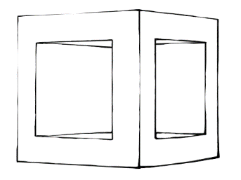
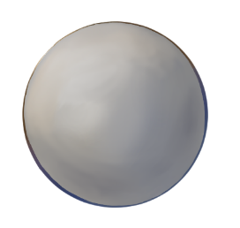
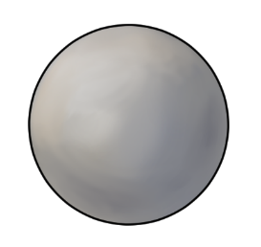
イラストにおける輪郭線
1
イラストにおいては輪郭線という言葉はあまり使わず、
線だけの絵を線画と言いその中に輪郭やそれ以外の線が混在している
奥行き・明るさ・動きなど作者が表現したい効果を線画に仕込むテクニックがある
（テクニックに限らず筆圧や手ぶれによって線画に味が付いている）
・線に強弱や色を付ける
・あえて形状を無視した線を描く
均一な線は無機質な印象
時間的な整合性をつけるためのアニメの線画に近い
Notes:
輪郭線について手法によっての違いにも触れておきます
まずイラストにおいては輪郭線という言葉はあまり使われないかもしれません
線のみで描かれたイラストを線画といい、その中に輪郭やそれ以外の線が混在しています
イラストにおける線画は、輪郭線が輪郭形状を表す線であるというような、単なる形状の情報を示すだけのものではありません
線に強弱や色を付けたり、あえて形状を無視した線を描くことで、
奥行き・明るさ・動きなど作者が表現したい効果を線画に仕込むテクニックが幅広く使われています
もちろん、テクニックに限らず筆圧や手ぶれによって線画に、味が付いていることも多いです
このイラストは一エンジニアの私が適当に描いたもので、アート的な意図は大して含んでいませんが、
右の均一で無機質な線に比べて、左の演出の付いた線からは、何かしらの形状以外の光や奥行きのようなニュアンスを感じ取ることができるかもしれません
これらは単純にルール化出来るものではなく作者の画風やノウハウなどに基づいて様々な手法が採られており、
ゲームやアニメの輪郭線もこのイラストのような味のある線を目指している側面もあると思います

Slide 9
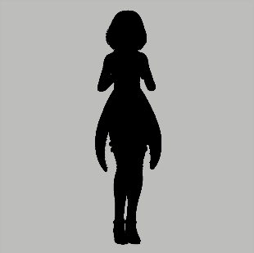
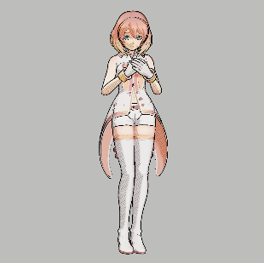
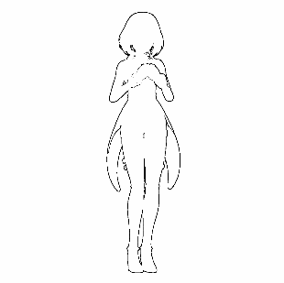
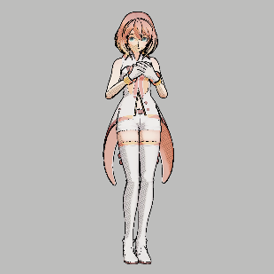
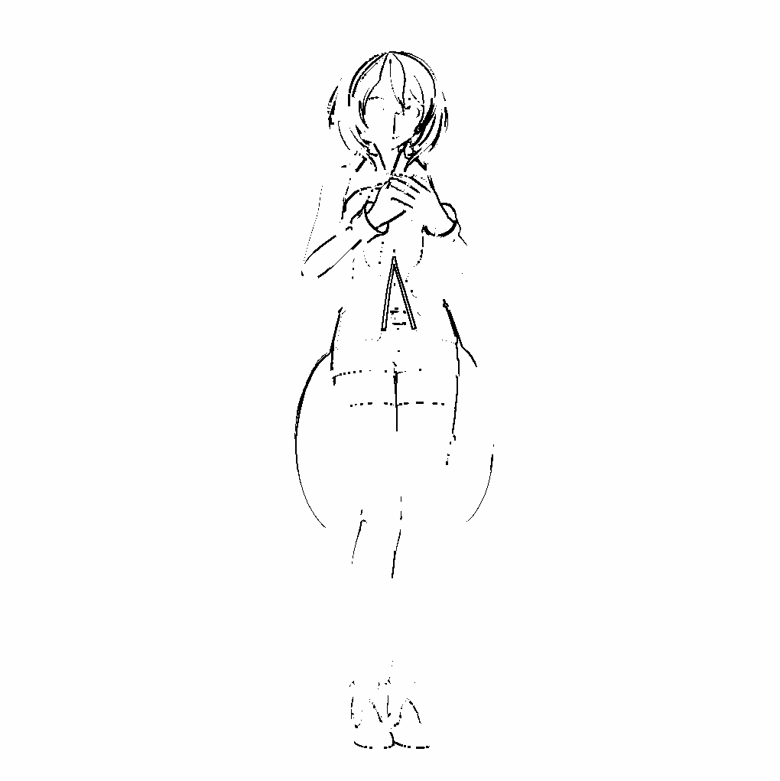
ゲームにおける輪郭線
1
Geometry-based
（反転法・押し出し法・Inverted hull）
Image-based
（Sobel fileter, Laplacian filter）
裏返して拡大したメッシュを通常のメッシュに重ねることで輪郭線のように見せる手法
シンプルで利用しやすいが、線が割れたり描けない線があったりと制限も多い
画像処理フィルタを利用して輪郭線を描画する手法
様々な種類の線を精細に描くことが出来るが、画面全体の効果なので期待する絵を得るための調整が効きにくい
その他
テクスチャ書き込み・ジオメトリ配置等
これらの手法の利点
・実装が容易
・処理が高速
・破綻が少ない
これらの手法の欠点
・線幅の制御性が低い
・元々の形状に拘束される
・手法ごと描画できない種類の線がある
テクスチャやジオメトリなどの3Dシーンオブジェクトとして輪郭線を配置する手法
Notes:
ゲームにおいても輪郭線は重要な要素になっています
特にノンフォト系のタイトルでは非常によく使われていて、先述のイラストにおける線画のような味のある輪郭線表現を目指していることも、どれほど実現できているかはさておいて、多いでしょう
ゲームの輪郭線は大別して二種類、押し出し法・反転法と呼ばれるようなジオメトリベースものと、ソーベルフィルタなどを使う画像処理ベースのものがあります
またジオメトリを配置したりテクスチャに線を書き込むのも一種の輪郭線表現に含むかもしれません
これらの手法は実装が容易で処理が高速かつ結果に大きな破綻が生じにくいため、ゲームにおける NPR 表現の手法として幅広く利用されています
しかしこれらは、繊細な線幅の制御を行ったり、元の形状からズレた線を描いたりすることが難しいため、均一で無機質な線になりやすく、イラストのような線の強弱やブレを含んだ線を描写する能力を有していません
押し出し法では折り目になった線を基本的には描画できないように、手法によって描けない種類の線があるといった制約も多いです
頂点カラーなどの仕込みで線に演出を付けることも多いです、表現の幅には限界があります
現在幅広く利用されていることからアニメ調の線を描くのに十分な能力を有しているとは言えますが、幅広い尖った NPR 表現を行うには能力不足な手法とも言えるかもしれません

Slide 10
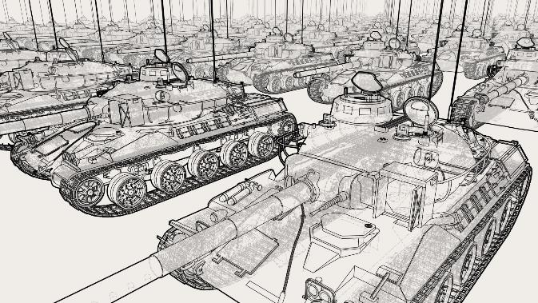


アニメの 3DCG における輪郭線
1
オフラインの輪郭線レンダリングはベクトルデータを扱うことができる
コンポの工程で線に多彩な演出を加える
そもそものアニメの線画が動きを考慮して演出は控えめ
フレーム単位で調整していいのであればイラストに近い線画も表現可能？
PSOFT Pencil+ 4 for 3ds Max | PSOFT WEBSITE
Notes:
近年は全編フル3DCGのアニメも珍しくなく、オフラインのレンダリングでも輪郭線表現は非常によく使われています
オフラインレンダリングでは輪郭線を描画するための時間的・画角的な制約がありません
そのためフレーム単位のベクトルデータとして輪郭線を出力することができ、コンポの工程で線に多彩な演出を加えることができます
そのためゲームでは見かけないような特徴的な線のカラーリングや動き、極端な強弱をもつアニメーションが作られています
もちろん拘ればフレーム単位で調整してよりイラストのような味のある線を表現することも可能かもしれません
しかしそもそもの作画のアニメでは、複数人のアニメーターが時間的に整合性のとれた線を描く必要があるため、3DCGでもそこから大きく外れた際だって特徴的な輪郭線を持つような絵を見かけることはあまりないと感じています

Slide 11



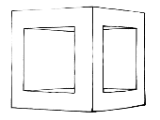

輪郭線の表現
1
より自由な動き
StrokeGen
ゲーム
動きのある輪郭線
3DCG アニメ
動かない
イラスト
低
輪郭線の表現の自由度
高
StrokeGen はゲームで使える輪郭線描画を
アニメやイラストの表現力に近づけることができる技術
Notes:
イラスト、ゲーム、アニメの輪郭線を、表現の自由度と動きがあるかどうかという二つの軸で見るとこのようになると思います
まず表現の自由度で言うとイラストが圧倒的に自由度が高く、継いでアニメ、ゲームとなると思います
輪郭線に動きがあるという観点で見ると、イラストは動きませんしアニメは決まった動きしかありませんが、ゲームでは自由な視点・自由な挙動が許されています
これは非常に雑な分類で輪郭線という事象についてもっと細かい事例で分類していくとそれだけで興味深い研究になりそうですが、
本題から外れますのでいったんこの分布であるとさせてください
さて今回紹介する StrokeGen をこの分布に当てはめると、このあたりになるでしょうか
StrokeGen はゲームで利用可能な輪郭線描画を、アニメやイラストの表現力に近づけることができる技術、又はその逆のアニメをゲームに近づける技術であると言えます
前置きが長くなりましたが、この StrokeGen、どのようなものなのか紹介していこうと思います

Slide 12
StrokeGen 概要
2
1
輪郭線とは？
2
StrokeGen 概要
3
StrokeGen アルゴリズム解説
4
StrokeGen 実装解説
5
デモ・結果紹介
6
課題と今後の展望
Notes:
まずは StrokeGen の概要を説明します

Slide 13
StrokeGen 概要
2
StrokeGen 論文の概要
GPU-Driven Real-Time Mesh Contour Vectorization (EGSR 2022)
[Wangziwei Jiang, Guiqing Li , Yongwei Nie, Chuhua Xian]
「3Dメッシュから輪郭線のベクトルストロークをリアルタイム生成するシステム」を提案
StrokeGen 論文の Contribution
ベクトル化の一連の処理をすべて GPU による並列化
  CPU⇔GPU 間のデータのやりとりを無くすことで効率化
  繋がりを持つデータ構造の並列処理
  Potrace の並列化
StrokeGen の描く輪郭線
ベクトルストロークなので 3DCG アニメの線に近しい手法＋リアルタイム
ベクトルストロークの描画方法は論文の内容ではない
Notes:
技術論文としての StrokeGen は、3Dメッシュから輪郭線のベクトルストロークをリアルタイム生成する手法を提案しています
論文のコントリビューション、つまり新規性としては
まず従来 CPU でオフライン処理として行われていたベクトル化一連の処理をすべて並列化し、CPU-GPU 間のデータのやり取りを無くすことによるリアルタイム化を達成したことがあげられます
StrokeGen によって生成されるベクトルストロークは繋がった点列のリストとして得られます
ベクトルストロークなので表現としては 3DCG アニメの線に近しく、それをリアルタイムにできることが手法の一番の特徴です
ベクトルデータをどのようにレンダリングするかは自由で、ドローイングソフトのようにパスに沿った筆のテクスチャを張ったり、
イラストソフトのようにブラシのテクスチャを連続したスタンプとして張ったりと、
今までのゲームにおける輪郭線では為し得なかった多彩な表現力を持っています

Slide 14
StrokeGen 概要 – 本公演について
2
本公演の動機
リアルタイムベクトルストローク生成を実現したという手法に
従来のゲームの輪郭線では為し得なかった表現の可能性と魅力を感じ
ここ1年ほど調査と検証を行った結果を本公演で紹介
本公演の概要
StrokeGen のアルゴリズム解説&結果紹介
StrokeGen へ行った改造実装の紹介
ベクトルストロークでどのような表現が可能か検討
StrokeGen の考察
Notes:
このリアルタイムベクトルストローク生成という技術に、
次世代のゲームの輪郭線表現としての可能性と魅力を感じ、
ここ1年ほど行ってきた調査内容を紹介したいと考えています
本公演では StrokeGen のアルゴリズム解説と結果紹介に加えて、
いくつか取り組んだ改造実装の説明、
そして StrokeGen が生成するベクトルストロークでどのような表現が可能なのか、検討したの結果を紹介していきます
もちろんイラストのような多彩な線を表現するという点ではまだまだ課題は多いので、そのあたりの実用に向けた課題についての考察も行いました

Slide 15
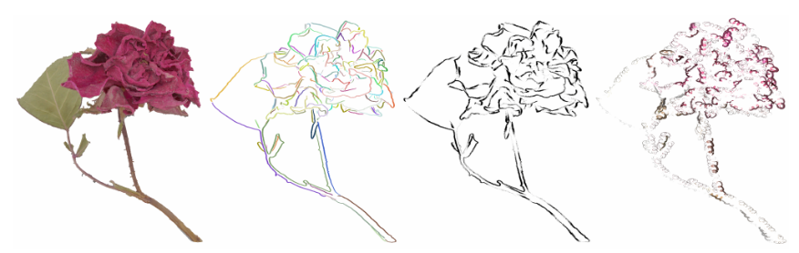
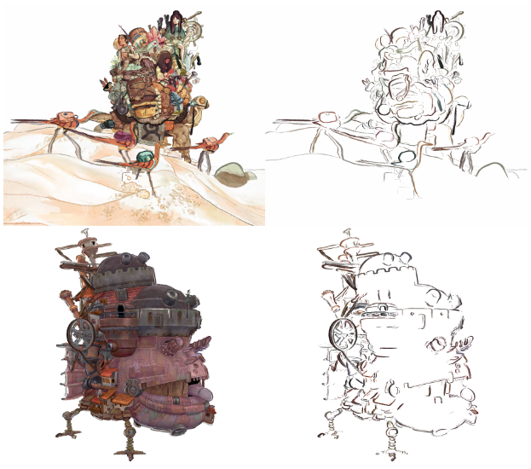
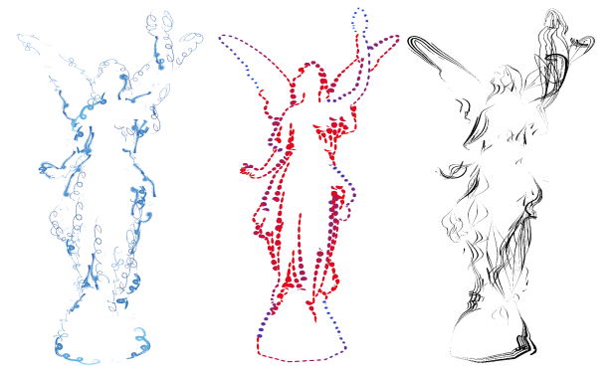
StrokeGen 概要 – StrokeGen の輪郭線
2
Notes:
これは論文中に紹介されている StrokeGen の結果の絵です
論文では動きやリアルタイム性は伝わりませんが、イラストソフト・ドローイングソフトのような多彩な線の表現が達成できることは分かります

Slide 16
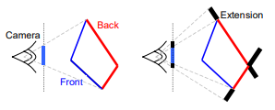
StrokeGen 概要 - 輪郭線の定義
2
メッシュの輪郭線（Mesh Contour）
ある視点から物体を見たとき、一つの辺を共有する二つの面が逆向きならば
その辺は輪郭線（輪郭エッジ）である
輪郭線という言葉の広さと多少齟齬はあるが CG においてはわりと一般的な定義
押し出し法もこの定義における輪郭線を可視化していると見なせる
輪郭線
mesh contour
Hardware Support for Non-photorealistic Rendering [Raskar 2004]
Notes:
さて StrokeGen における輪郭線の定義について触れておきます
StrokeGen が扱うのは メッシュの輪郭線 Mesh Contour です
これはある視点からオブジェクトを見たときに、そのエッジに着目して、
一つのエッジを共有する二つのフェイスが逆向きのとき、そのエッジは輪郭線である、という定義から得られます
輪郭線という言葉の範囲が広いので多少齟齬を感じる人もいるかもしれませんが、CGにおいてはわりと一般的な定義で古い論文等にもよく出て来ます
メッシュを裏返して膨らませる、という押し出し法・反転法もこの定義における輪郭線を可視化していると言えます
偶然輪郭線に見えるからよく使われているというわけではないんですね

Slide 17
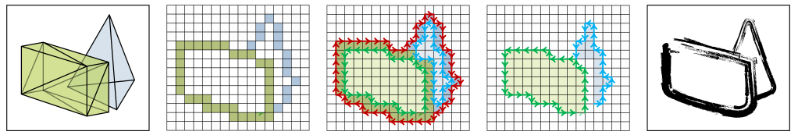
StrokeGen 概要
2
入力:
三角形メッシュ
出力:
ベクトルストローク
Preprocessing
メッシュの隣接情報や
ジオメトリ情報を収集
Rasaterization
輪郭エッジをラスタライズ
Vectorization
ラスタライズされた
ピクセル境界をトレース
してループをベクトル化
Stroke Generation
ベクトル化されたループ
からストロークを抽出
Stylization
ベクトルストロークを
任意の方法で描画
毎フレーム処理
Notes:
では StrokeGen の処理の流れについてまずは簡単に説明します
StrokeGen の入力はゲームで使われるような三角形メッシュです
これに対してプリプロセスで以降の処理に使うデータを始めに一度生成します
集めたデータに基づいて輪郭線となるエッジをラスタライズします
ラスタライズされたピクセルは境界線を辿ることでループを作ることができ、ループから繋がった点列、つまりベクトルデータを抽出できます
ベクトル化されたループはストロークとしては不十分な状態である為、最終的に描画したいストロークを抽出する処理を行います
この時点で手法としての出力であるベクトルストロークが得られます
ベクトルストロークの描画は任意とはなっていますが、公開実装である StrokeGen は描画まで一連の処理に組み込まれている為、その部分も含めて今回は紹介します

Slide 18
StrokeGen アルゴリズム解説
3
1
輪郭線とは？
2
StrokeGen 概要
3
StrokeGen アルゴリズム解説
4
StrokeGen 実装解説
5
デモ・結果紹介
6
課題と今後の展望
Notes:
では StrokeGen アルゴリズムについて説明していきたいと思います
少し辛口のため、結果の絵に興味がある方はデモ・結果紹介まで少しお待ちください

Slide 19
StrokeGen アルゴリズム解説 – 前処理
必要なデータの収集
3
.1
Preprocessing
Rasaterization
Vectorization
Stroke Generation
Stylization
入力：輪郭線描画の対象とする（単一スタティック^{*1}）メッシュ
出力：各種データを収めた GPU バッファ
実行時に一度だけ処理^{*2*3}
基本的に Vertex/Index Buffer から取り出すだけ
隣接情報は自前で計算する必要がある
Vp
頂点座標
Tv
頂点
インデックス
Ev
エッジ
インデックス
Et
エッジ面
インデックス
Vn
頂点法線
Tn
面法線
Mesh
VB / IB
三角形を表す三つずつのインデックス
二つ組で一つのエッジを表すインデックス
一つのエッジに隣接する二面のインデックス
3Dの頂点座標
3Dの頂点法線
3Dの面法線
^{*1*2} 公開されている StrokeGen の仕様。アルゴリズムの制約ではない
^{*2} 公開実装には Asset 化して使い回すような処理も確認できる（動作未検証）
^{*1*3} 動的更新への対応は後述
Notes:
先ほど簡単に説明した StrokeGen の処理の流れを順に詳しく説明していこうと思います
まずはプリプロセス、事前処理です
入力は輪郭線描画の対象とする単一スタティックメッシュで、出力は以降の処理で使う各種 GPU 用のバッファです
実行時に一度処理します
ここで単一スタティックメッシュと言っているのは公開されている StrokeGen の仕様です
論文で紹介されているアルゴリズムの制約ではないため、後ほどアニメーションの対応する為の改造について紹介します
必要な情報は、頂点座標、三角形を作る頂点のインデックス、エッジを作る頂点のインデックス、一つのエッジを共有する2面の組のインデックス、頂点の法線、面の法線です
Vpなどと書いているのは論文や実装内でつかわれている略称で、今回は示す意味がありませんが参考までに書いています
基本的に描画に使う頂点バッファとインデックスバッファの中身をそのまま取り出すだけで、実装方法によってはわざわざ別バッファとして取り出す必要は無いかも知れませんが、StrokeGenではこのような実装になっているのでそのまま紹介します
特殊なデータとしてはエッジ面インデックスとある、隣接面の情報で、これは普通は頂点バッファ等には保持されていないので、自分で計算してあげる必要があります
隣接情報の計算は軽い処理ではありませんが、アニメーション対応したとしても、メッシュトポロジーが変わるようなアニメーションで無ければ、一度計算するだけで大丈夫です

Slide 20
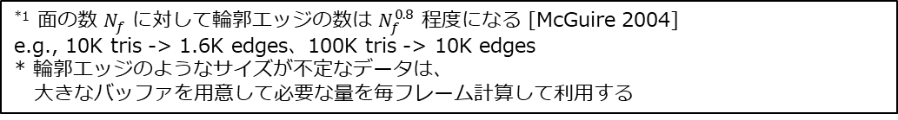
StrokeGen アルゴリズム解説 – 前処理
輪郭エッジの抽出
3
.1
Preprocessing
Rasaterization
Vectorization
Stroke Generation
Stylization
ビューポイントと法線から面の向きを計算
メッシュ輪郭線の定義から輪郭線を構成するエッジだけを取り出す
（GPU で毎フレーム処理）
処理の対象を輪郭エッジだけにすることで以降の処理を大幅に軽減できる^{*1}
Ev
エッジ
インデックス
Et
エッジ面
インデックス
Tn
面法線
Fo
面の向き
Ce
輪郭
エッジ*
二つ組で一つのエッジを表すインデックス
一つのエッジに隣接する二面のインデックス
輪郭線を構成するエッジのインデックス
3Dの面法線
面の向きの（01で表現）
^{*1} 面の数 $N_{f}$ に対して輪郭エッジの数は $N_{f}^{0.8}$ 程度になる [McGuire 2004]
e.g., 10K tris -> 1.6K edges、100K tris -> 10K edges
* 輪郭エッジのようなサイズが不定なデータは、
大きなバッファを用意して必要な量を毎フレーム計算して利用する
Notes:
前処理として動的な更新が必要な情報もあります
それが面の向きと、面の向きから計算される輪郭エッジです
スタティックメッシュであってもカメラは動きうるので毎フレーム処理します
面の向きは、各面について、現在の視点の向きと面の法線から表裏の向きを計算します
次に各エッジ毎に、その二つの隣接面の向きを見て、
表裏異なるものが、メッシュ輪郭線の定義に該当するので輪郭エッジとして保存します

Slide 21
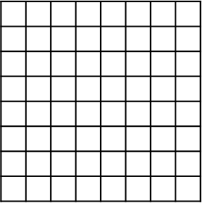
StrokeGen アルゴリズム解説 – ラスタライズ
輪郭エッジのラスタライズ
3
.2
Preprocessing
Rasaterization
Vectorization
Stroke Generation
Stylization
2パスの並列化 Bresenham を利用して輪郭エッジをラスタライズ
入力：輪郭エッジ 出力：輪郭フラグメントとジオメトリ属性
Fragment conting pass
ラスタライズする輪郭エッジのフラグメントの数を数える
Fragment generation pass
エッジの開始点・終点とフラグメント数からその座標を計算
各フラグメントはそのジオメトリ属性等を保持
  ピクセル座標、デプス、法線、エッジベクトル^{＊1} を補間
Ce
輪郭エッジ
Fa
輪郭Frag
＋属性
フラグメントの数を数える
開始点から終了点までの長さを解像度で分割
得られたフラグメントの番号（ここでは0~7）で
開始点終了点の位置を補間して座標を決める
得られた座標がフラグメントのピクセル座標になる
元となるジオメトリの属性も取得する
輪郭線を構成するエッジのインデックス
ジオメトリ属性付きの輪郭フラグメント
^{*1} エッジに隣接する面から、表向きの面の winding order
（面を定義する頂点の順序）でエッジの向きを決める
Notes:
必要な情報を取り出せたら、ラスタライズの工程に移ります
入力は先ほど求めた輪郭エッジ、それに並列化ブレゼンハムのアルゴリズムを適用して、輪郭エッジのフラグメント、つまりピクセルを出力します
並列化ブレゼンハムは、線のラスタライズアルゴリズムとしてよく知られるブレゼンハムを並列化した手法です
まず、入力の輪郭エッジの一方を始点、もう一方を終点としたとき、
そのスクリーン座標とラスタライズの解像度から、いくつのフラグメントで線が描かれるか数えるカウンティングパスを処理します
次に、始点終点の座標とフラグメントの個数から各フラグメントの座標を計算するジェネレーションパスを処理して、
ラスタライズが達成されます
このラスタライズ工程では、各フラグメントに座標だけでなく、
ジオメトリアトリビュート、つまりデプスや法線、エッジの向きといった情報も一緒に保持しておきます
ジオメトリ属性は、事前処理で作ったバッファから取り出します
エッジの中間点では、パースペクティブコレクト、つまり3次元空間的に補間した値を使います
ここで言うエッジの向きを、エッジベクトルと呼び、
その向きは面の表裏を定義する Winding order に基づいて表向き面のインデックスの順番で決まります

Slide 22
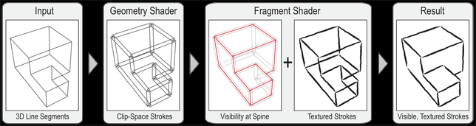
StrokeGen アルゴリズム解説 – ラスタライズ
輪郭ピクセルの生成
3
.2
Preprocessing
Rasaterization
Vectorization
Stroke Generation
Stylization
輪郭エッジのラスタライズは可視性を考慮していない
入力：輪郭フラグメント＋属性 出力：可視の輪郭ピクセル
輪郭線の可視性は Challenging Problem
Two fast methods for high-quality line visibility [Cole 2010]
Computing smooth surface contours with accurate topology [Be’nard 2014]
StrokeGen では Soft と Hard の2段階デプステストで可視性を評価
Fa
輪郭Frag
＋属性
Cp
輪郭
ピクセル
ジオメトリ属性付きの輪郭フラグメント
可視の輪郭ピクセルの配列
ラインの可視性について論じている一例
Two Fast Methods for High-Quality Line Visibility (princeton.edu)
Notes:
得られた輪郭フラグメントは、StrokeGen の輪郭線の定義に基づいた、全ての輪郭エッジから計算されています
そのため、表の面に隠される不可視のエッジも含んでいます
そこで可視性を判定した輪郭ピクセルを計算します
輪郭線というものがオブジェクトの縁に定義されることから、ちょっとの視点の移動で簡単に隠れたり出て来たりすることが容易に想像できると思います
そういった性質から、実は輪郭線の可視性は長い間 Challenging problem とされていて、非常に解決が難しい問題とされています
線の可視性だけに焦点を絞った研究も過去にいくつもあるようです
StrokeGen では2段階のデプステストで安定した可視性の評価を行おうとしています

Slide 23
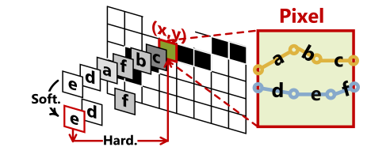
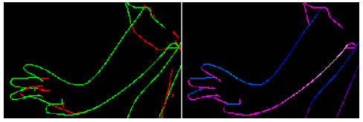
StrokeGen アルゴリズム解説 – ラスタライズ
輪郭ピクセルの生成（可視判定）
3
.2
Preprocessing
Rasaterization
Vectorization
Stroke Generation
Stylization
Soft Depth-Test Pass
シーンのデプスは事前に描画されているとする
輪郭属性に保存したデプスとシーンのデプス（3x3）を比較
  フラグメントが 3x3 デプスのうち二つ以上の前面にあるならテストをパス
  → pseudo-visible fragment (pv-frag)
Hardware Depth-Test Pass
pv-frag を1ピクセルサイズの点としてラスタライズ描画
HW のデプステストで最前のもの一つだけが選ばれる
輪郭属性の bit を色にエンコードして書き出す → GBuffer → 輪郭ピクセルバッファ
Notes:
二段階のデプステストの一回目はソフトウェア実装のソフトデプステストです
シーンのデプスが別に描画されているとして、
輪郭フラグメントに付随するデプスとシーンのデプスを比較します
一対一の比較では安定性に欠けるようで、1フラグメントについてその周囲3x3のシーンデプスと比較して、2点以上よりフラグメントが前面ならテストをパスします
このパスしたフラグメントを pseudo-vidible fragment、pv-frag と言います
pv-frag は、輪郭が重なっていたりサブピクセルレベルのラスタライズをしたりすると、1ピクセルに複数存在できます
スクリーンスペースで1ピクセル1輪郭フラグメントとするために、この pv-frag をピクセルサイズの点として、通常のラスタライズ描画をします
通常のラスタライズなので、ハードウェアのデプステストが行われ、最も最前のものが最終的に得られます
その際ジオメトリ属性情報を bit で色にエンコードしてラスタライズ描画して、輪郭ピクセルの GBuffer を作ります
この時点だとフレームバッファの形式で管理することになりそうですが、
実際には描画したものから、輪郭ピクセルの配列となるバッファを作成して、以降の処理も輪郭ピクセル単位で行います
ー複雑な処理のメモー
Fa は不可視を含むラスタライズしただけの輪郭
pv-frag はそこから 3x3 でデプステストして可視候補の輪郭で同じピクセルに複数ありうる
Atomic 処理で（PixelSpinLock に最初にアクセスした）pv-frag を一つ採用
デプステストの結果として pv-frag を一つ選ぶのではなく、スクリーンスペースの per pixel で一つのユニークな輪郭ピクセルを持つための処理（Stamp は1ピクセル1つだけ）
SpawnSplatStampFragment で Stamp に対応する座標を決定→ per stamp の処理（GBuffer→Stamp）で Stamp の座標から HW-test を経て描画された GBuffer の値を取り出す
HW-depth test で Gbuffer を介して最終的に Stamp = Cp が得られる

Slide 24
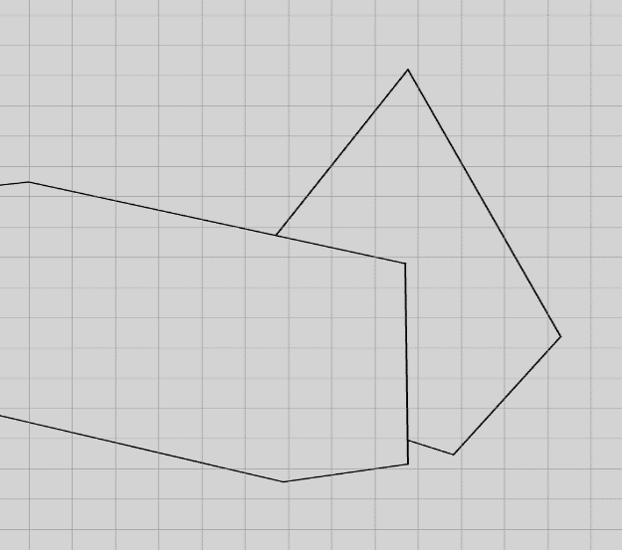
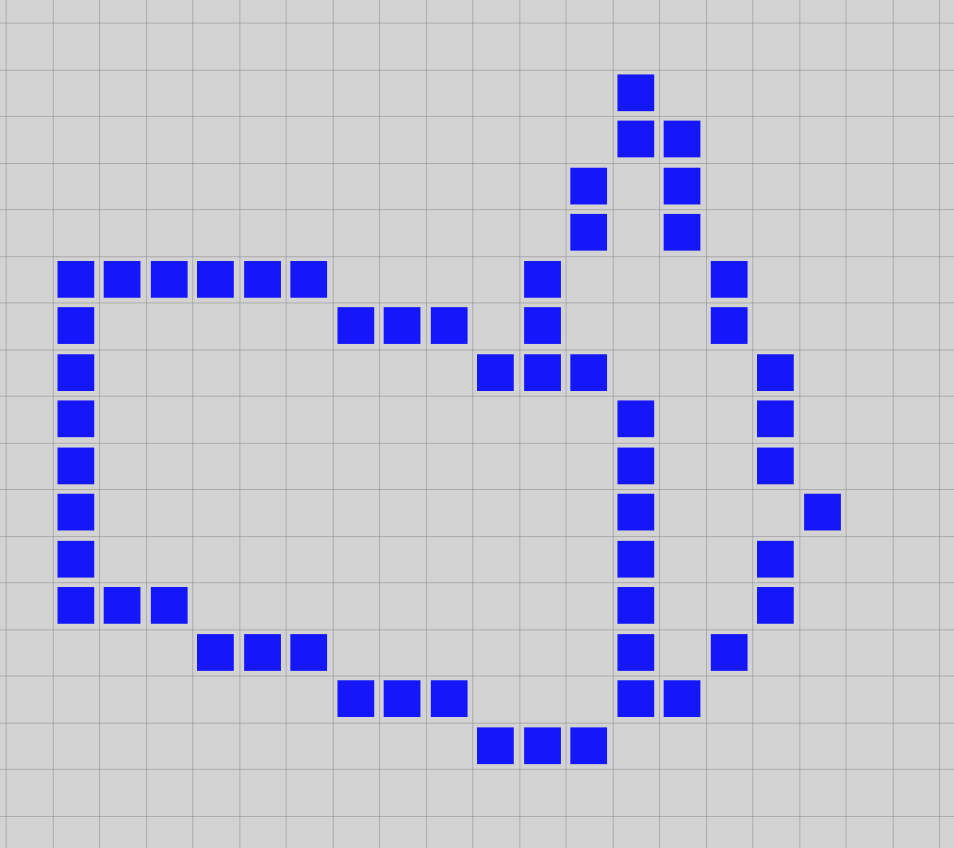
StrokeGen アルゴリズム解説 – ラスタライズ
ラスタライズ
3
.2
Preprocessing
Rasaterization
Vectorization
Stroke Generation
Stylization
Notes:
ここまでの処理を CPU で再現実装したシミュレータに表します
シミュレータは2Dのベクトル画像を入力に StrokeGen を再現したものなので、可視性やジオメトリ属性の処理は含んでいません
ここまでは、少々複雑な話でしたが、可視性の処理を考えなければ、ジオメトリの輪郭のデータをラスタライズするだけです

Slide 25
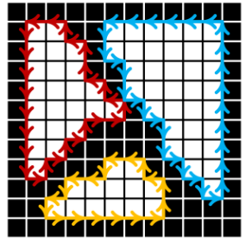
StrokeGen アルゴリズム解説
輪郭ピクセルのベクトル化
3
.3
Preprocessing
Rasaterization
Vectorization
Stroke Generation
Stylization
輪郭線を形成するピクセル群（輪郭ピクセル）が得られている
→ピクセル間の繋がりを求める
入力：輪郭ピクセル 出力：ピクセルエッジループ
ピクセルエッジ
ピクセル矩形に向き付きのエッジを定義したもの
二値画像のピクセルエッジを辿るとループになっている
Contour Chaining
Potrace を並列化して Chaining Process に採用
Cp
輪郭
ピクセル
Pel
ピクセル
エッジループ
可視の輪郭ピクセルの配列
輪郭ピクセルを接続してできたループ
ピクセルエッジ
Notes:
ラスタライズ工程で輪郭線を形成するピクセル群、輪郭ピクセルが得られています
ベクトル化の工程では、この繋がりを計算して、ベクトルデータとして扱えるようにします
まず、入力は輪郭ピクセルで、これをピクセルエッジループという形式にします
ここでピクセルエッジという概念を取り入れます
ピクセルエッジは一つ一つのピクセルを面積を持った矩形と考えたとき、その周囲に向き付きのエッジを定義したものです
ここでは時計回りのエッジを考えます
ピクセルが白黒の二値画像の時、一方の色のピクセルエッジの向きに従って辿っていくとループを必ず形成するので、それをピクセルエッジループと呼びます
図で言うと黒いピクセルのピクセルエッジを辿るとこのようなループができます
このピクセルエッジは、Potrace というベクトル化アルゴリズムの、原文中には直接出てこない言葉ですが、中核となる考え方です
輪郭ピクセルのピクセルエッジを繋いでいきループを作る処理を Contour Chaining といい、
Potrace のベクトル化アルゴリズムの考え方をベースに処理を行います

Slide 26
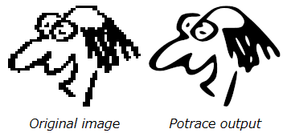

StrokeGen アルゴリズム解説 – 輪郭ピクセルのベクトル化
Potrace
3
.3
Preprocessing
Rasaterization
Vectorization
Stroke Generation
Stylization
Potrace
Potrace: a polygon-based tracing algorithm [Selinger 2003]
Potrace (sourceforge.net)
二値画像の境界をベクトル化するソフトウェア・手法
2x2ピクセルのパターンに当てはめて近傍ピクセルエッジ同士の繋がりを求める
Portace の図例
Notes:
Potrace について紹介します
Potrace は二値画像の境界をベクトル化するソフトウェア及びアルゴリズムの名前です
ビットマップ画像の2x2領域のパターンを見て、あるピクセルのエッジが次どこに繋がるかを決定でき、それを画像全体で辿ることでループが得られます
ここに示しているのは一例ですが、2x2のピクセルエッジの繋がるパターンは全16種類で、簡単にパターンマッチングができます

Slide 27
StrokeGen アルゴリズム解説 – 輪郭ピクセルのベクトル化
並列化 Potrace
3
.3
Preprocessing
Rasaterization
Vectorization
Stroke Generation
Stylization
並列化 Potrace（この論文が提案する手法）
個々の輪郭ピクセルを並列に 3x3（2x2 を四つ）範囲を見て処理する
最終的にすべてのピクセルエッジについてその前後の接続情報が得られる
  繋がりを辿るとループになっている（ピクセルエッジループ）
  ピクセルのリスト→エッジのリスト
元々の Potrace はカーブフィッティングなども含むが、StrokeGen はあくまで inspired としてループの作成まで
2x2のピクセルエッジパターン
（16種）
Notes:
StrokeGen はこの Potrace の並列化を提案しています
ピクセルエッジのパターンマッチングを、画像処理フィルタのように各ピクセル並列に 3x3 ずつ処理します
3x3 は中心ピクセルについて 2x2 が4つあるのでまとめてピクセルの周囲4つのエッジの接続関係を計算できます
それを並列処理で、全輪郭ピクセルについて処理します
結果的に全ての輪郭ピクセルから、そのピクセルエッジのその前後の接続関係が決定し、輪郭線となる、ピクセルエッジループが得られます
元の Potrace においてこれは Path decomposition という処理に該当して、さらにカーブへの生成なども行いますが、
StrokeGen ではこのピクセルエッジループを作る処理だけを参考にしています
さらに StrokeGen の実装ではさらこの処理をビットパターンを用いて効率的に処理していますが、
複雑なので今回は省略します

Slide 28
実装ではフラグメント毎にその周囲3x3からピクセルエッジを作っている
see. StampToPixelEdges_StampToEdges
_PerPixelSpinLockTex → 3x3 box samples → binary code
binary code の順番（ExtractNeighborBinaryCode_Box3X3_R_U32）
： TC TR CR BR BC BL CL TL
center-center が無いとき（ありえる？）は deleted stamp
8bit を 繰り返して modular 化して 01 を flip する
→ ComputeStampEdgeDataX4 → ComputeStampEdgeData
ピクセルエッジがあるかの判定（HasPixelEdge）
エッジ向きコードの示す位置（edgeDir << 1 目）のbitで判定
その位置にピクセルがなければピクセルエッジがある
以降は中心とエッジのあるピクセルを入れた2x2ごとに処理
0
3
1
2
次のエッジ向き判定（FindNextEdgeDir）
ピクセルエッジがあるとき：
エッジ向きコードの示す位置の上位2bitを使って判定
2bit の下位が 0（エッジのある位置の次にピクセルがある）：
TurnLeft（(edgeDir+3)%4）した向きを採用
2bit が 3（次2つのピクセルがない）：
TurnRight（(edgeDir+1)%4）した向きを採用
2bit が 1（2個先にピクセルがある）：
そのままの向きを採用
e.g.,
3x3→中心を除いた8bitパターン→1ピクセル4エッジなので32bit （Modular で 8bit ループ）
8bit 毎に上位から右下左上エッジの判定（赤：自身, 青：次のエッジ向き, 緑：前のエッジ向き）
?
000
010
000
->00000000->
1111 1111 1111 1111 1111 1111 1111 1111
edgedata = {↑↓→,→←↓,↓↑←,←→↑}=
{1101 00**, 0010 01**, 0111 10**, 1000 11**}
100
010
000
->10000000->
0111 1111 0111 1111 0111 1111 0111 1111
前のエッジ向き判定（FindPrevEdgeDir）
ピクセルエッジがあるとき：
エッジ向きコードの示す位置の下位2bitを使って判定
2bit の上位が 0（エッジのある位置の前にピクセルがある）：
TurnRight した向きを採用
2bit が 3（前2つのピクセルがない）：
TurnLeft した向きを採用
2bit が 2（2個前にピクセルがある）：
そのままの向きを採用
edgedata = {↓↓→,→←↓,↓↑←,←←↑}=
{0101 00**, 0010 01**, 0111 10**, 1010 11**}
000
011
010
->00010100->
1110 1011 1110 1011 1110 1011 1110 1011
?
edgedata = {↑→→,***,***,↑→↑}=
{1100 00**, **** ****, **** ****, 1100 11**}
010
111
000
->01000101->
1011 1010 1011 1010 1011 1010 1011 1010
edgedata = {***,***,←←←,***}=
{**** ****, **** ****, 1010 10**, **** ****}
001
011
101
ピクセルエッジのエンコード（EncodeStampEdgeData）
1ピクセルあたり4つのエッジデータにエンコード
prevDir (2bit) | nextDir (2bit) | edgeDir (2bit) | StampId (24bit)
ピクセルエッジがないときは Invaid データを埋め込む
->00101110->
1101 0001 1101 0001 1101 0001 1101 0001
edgedata = {↑↑→,***,↑↓←,→→↑}=
{1111 00**, **** ****, 1101 10**, 1100 11**}
Notes:
公開資料にも含めるが、完全に個人用のメモ
ビットパターンによるパターンマッチング

Slide 29
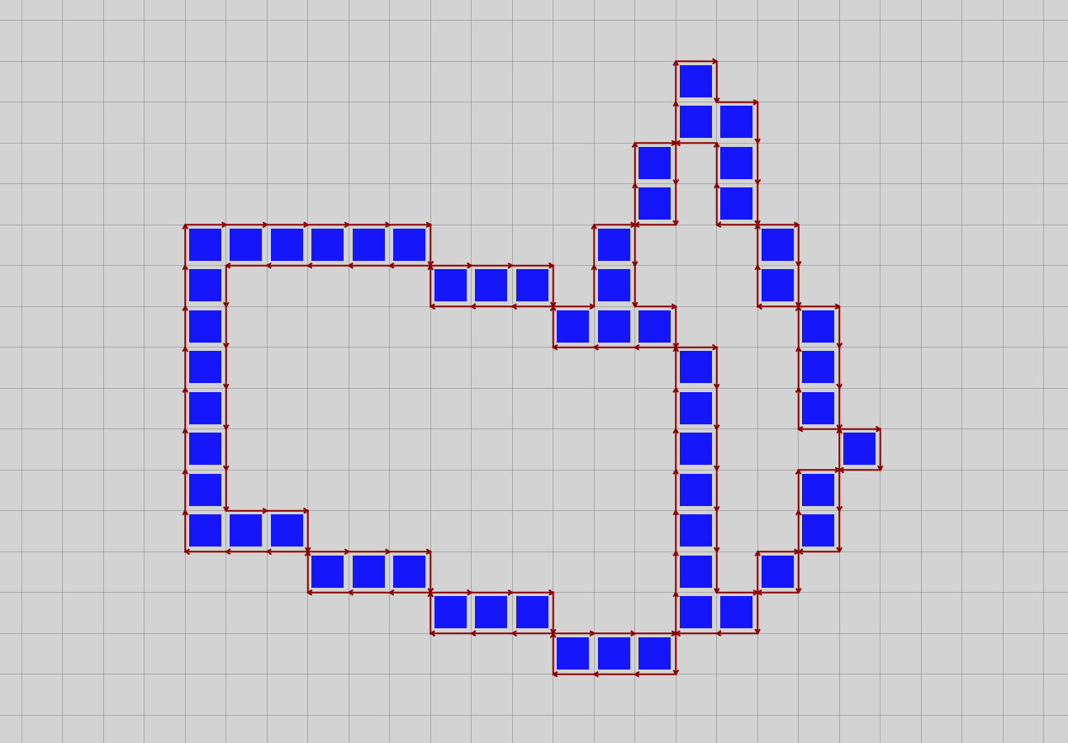
StrokeGen アルゴリズム解説 – 輪郭ピクセルのベクトル化
Potrace
3
.3
Preprocessing
Rasaterization
Vectorization
Stroke Generation
Stylization
Notes:
ラスタライズしたピクセルの周囲にピクセルエッジのループを作るという処理でした

Slide 30
StrokeGen アルゴリズム解説– 輪郭ピクセルのベクトル化
シリアライズ
3
.3
Preprocessing
Rasaterization
Vectorization
Stroke Generation
Stylization
Potrace によって得られたピクセルエッジは、前後情報を辿ればループを為すが、
接続順に関する情報がないため描画に使えるベクトルデータとはいえない
→ピクセルエッジループをリニアな（接続したエッジ同士が連続した）配列に整列したい
Edge loop flatting（シリアライズ）
バラバラな列（循環リンクリスト）をランキングする（順番に並び替える）問題
逐次処理は簡単だが並列化は複雑（Parallel List Ranking Problem^{*1}）
StrokeGen では問題解決を Loop breaking と List Ranking の二処理で行う
^{*1} The Complexity of Parallel Computations [Wyllie 1979] で提起されたリンクリストにおける各ノードのランク割り当てを並列に行う問題
リストの先頭ほど小さいランクをもつように割り振る
Notes:
Potrace の手法をベースにピクセルエッジループが得られました
ループというように、ピクセルエッジの前後の接続情報を辿ると、1周するベクトルデータのようなデータです
しかし、このループには接続順、つまりどこからループが開始するか、という情報が無いため、描画に使えるベクトルデータの体を為していません
ピクセルエッジループをリニアな配列データに整列する処理としてシリアライズが必要です
エッジループフラッティングとも言います
ピクセルエッジループは、並列処理という特性から、各ノードがメモリ上にバラバラに配置された循環リンクリストになっています
シリアライズではこれを接続順に並び替える、ランキング処理を行います
逐次処理であれば適当にループの開始位置を決めれば簡単な処理ですが、並列処理で行うには複雑で、
Parallel list ranking という問題になります
StrokeGen では Loop breaking と List ranking で二処理で解決します

Slide 31
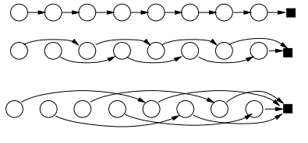
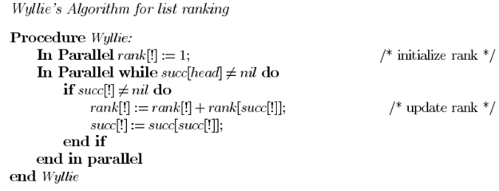
StrokeGen アルゴリズム解説– 輪郭ピクセルのベクトル化
リストランキング
3
.3
Preprocessing
Rasaterization
Vectorization
Stroke Generation
Stylization
Wyllie’s algorithm（Parallel List Ranking）
接続関係があるノード列に並列処理で番号を割り振る手法
Pointer jumping ともいう
反復処理で接続関係を次→次の次→次の次の次→…と
ポインタをジャンプするように繋ぎ直しながらランクを更新して行く
StrokeGen ではシードの割り振りとランキングの二つに使う
Wyllie の手法以降、より効率的な手法も提案されているが
ここでは大元のシンプルな手法が採用されている
ReMiMo93.pdf (cmu.edu)
Notes:
Parallel List Ranking を提起した Wyllie の方法を使います
これは接続関係があるノード列に、並列処理で、番号を割り振る方法で、
Pointer jumping とも呼びます
反復処理で接続関係を、次、次の次、さらに次、とポインタをジャンプするように繋ぎ直しながらランクを更新する手法です
もっと効率的な Parallel List Ranking の方法もあるようですが、
StrokeGen では最もシンプルな方法を実装しています
著者のXによるとランキングをより効率的なものに置き換えることで高速化できた、ともありました

Slide 32
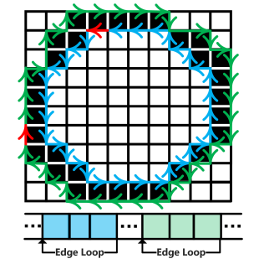
StrokeGen アルゴリズム解説 – 輪郭ピクセルのベクトル化
リストランキング
3
.3
Preprocessing
Rasaterization
Vectorization
Stroke Generation
Stylization
Loop breaking（シードの割り振り）
ピクセルエッジループ中のシード（ループの切れ目）を見つける処理
ID^{*1} が最大のピクセルエッジをループの先頭とする
Wyllie’s algorithm をループ内で最大の ID の探索に利用^{＊2}
List ranking
Wyllie’s algorithm で循環リンクリストをランク付けする
ランク順で並び替えたエッジループの循環リンクリストを新たに作る
  一つのリニアな配列に複数のシリアライズされたループが並ぶ
^{*1} スクリーンスペースでユニークな ID（モートンコード）を各ピクセルエッジに割り振る
^{*2} 循環リストに対する Pointer jumping の過程でランクを加算する代わりに ID を max で更新すると、
ループ全体にループ中最大の ID が割り振られる。
その最大 ID と元の ID が一致するピクセルを開始点として選ぶ
Notes:
この Pointer jumping を StrokeGen では2回使います
一つ目はループの切れ目、ここではシードといいます、赤矢印です、これを決める処理
二つ目は先にループ中の順番を決めるランキング処理です
ループの切れ目を見つける処理は、Loop breaking といい、
ピクセルエッジそれぞれユニークな ID、ここではモートンコードを、割り振ってそれがループ中最大になる箇所を切れ目にするという処理です
List ranking はそのまま Wyllie の方法を適用して、 Loop breaking で見つけたループの切れ目を基準に接続順を解決します
最終的にピクセルエッジループを、ひとつのリニアな配列上に、連続したデータとして新しく作ることができます
複数のループも、接続情報があるので、一つの配列上に並びます

Slide 33
StrokeGen アルゴリズム解説– 輪郭ピクセルのベクトル化
Loop breaking
3
.3
ノード毎に適当にユニークな値を割り振る
1
4
5
2
3
10
7
9
0
8
6
後続ノードの値と Max をとり、その後続ノードへ繋ぎ直す
末尾情報の無いループなのでずっと繋ぎ直し続ける
4
5
5
3
10
10
9
9
8
8
6
5
5
10
10
10
10
9
9
8
8
6
10
10
10
10
10
10
9
9
8
10
10
開始時の値と、最終的に割り振られた値を比較して、同じ値ならそこがループ中最大の値
10
10
10
10
10
10
10
10
10
10
10
Notes:
Loop breaking の説明図です
興味がある方は公開する資料で詳しく見てください
ポインタをジャンプさせながら max をとる処理を行うことで実現します

Slide 34
StrokeGen アルゴリズム解説– 輪郭ピクセルのベクトル化
リストランキング
3
.3
各ノードのランクを1で初期化する
1
1
1
1
1
1
1
1
1
1
1
後続ノードのランクを加算して、その後続ノードへ繋ぎ直す
末尾（ここではループのシード）なら繋ぎ直しはしない
2
2
2
2
2
2
2
2
2
2
1
4
4
4
4
4
4
4
4
3
2
1
8
8
8
8
7
6
5
4
3
2
1
11
10
9
8
7
6
5
4
3
2
1
Notes:
ランキング処理の図解です
後続ノードの値を加算しながらポインタを繋ぎ直す処理を反復することで、
ノード毎の並列処理でランキングを行います
ーーメモーー
ここでは循環リンクリストなので末尾はnilではない
maxidの割り振りでは末尾は気にせず（存在しない）十分な回数反復してmaxidを行き渡らせる
rankingでは末尾＝シードで先頭ノードを指し、シードではつなぎ直しをしない
すべてがnilを指すまでやるのが普通だが、実装では十分な回数を固定値で与える（チェックしない）

Slide 35
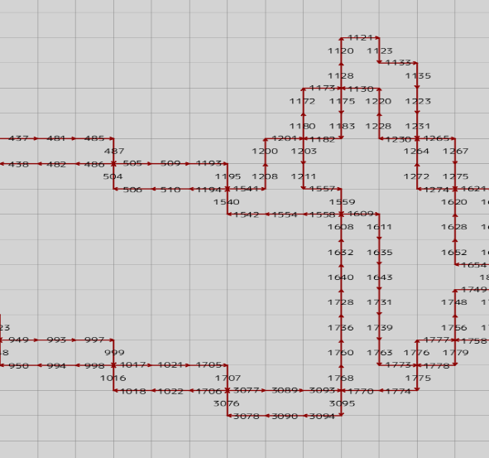
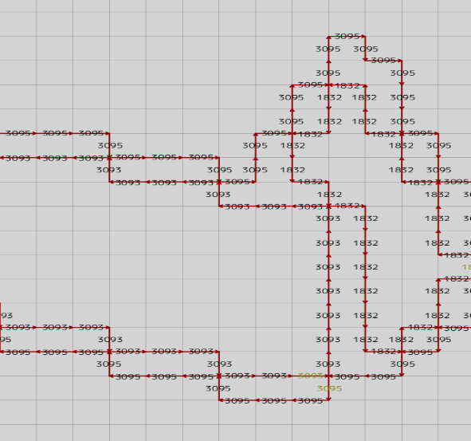
StrokeGen アルゴリズム解説 – 輪郭ピクセルのベクトル化
リストランキング＆シリアライズ
3
.3
Preprocessing
Rasaterization
Vectorization
Stroke Generation
Stylization
Loop breaking のための ID
Loop breaking でシードを見つける
Notes:
ピクセルエッジにユニークな ID を割り振り、
Loop breaking でループ中最大のIDの位置をループの切れ目にします
ここでは、最外周と内側二つのループがあります

Slide 36
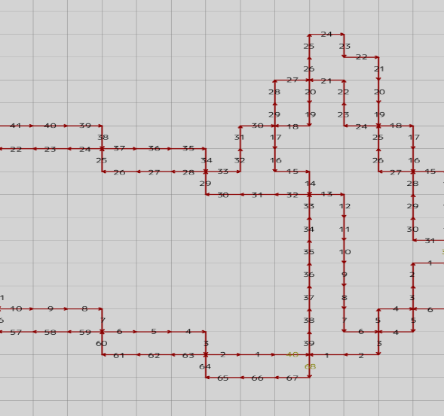
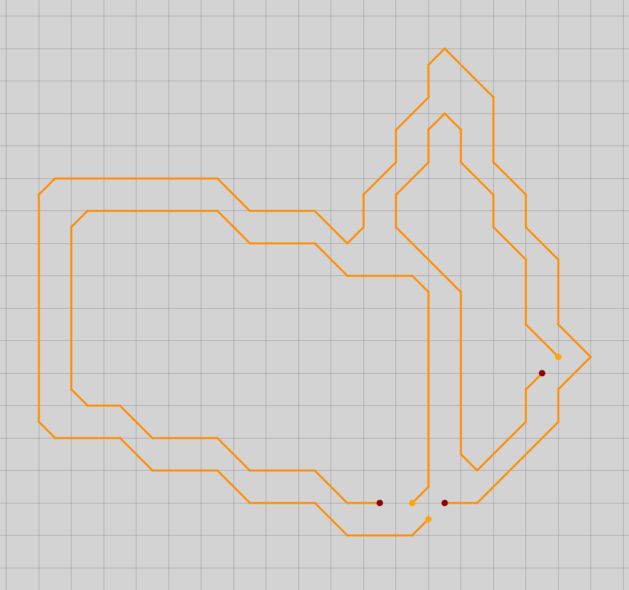
StrokeGen アルゴリズム解説 – 輪郭ピクセルのベクトル化
リストランキング＆シリアライズ
3
.3
Preprocessing
Rasaterization
Vectorization
Stroke Generation
Stylization
リストランキング
シリアライズされた点を結ぶ
Notes:
切れ目を見つけたらそれを基準にリストランキングでループの接続順を決定します
接続順が決まるとそれを繋いだ線のデータを得られます

Slide 37
StrokeGen アルゴリズム解説
ベクトルストロークの生成
3
.4
Preprocessing
Rasaterization
Vectorization
Stroke Generation
Stylization
シリアライズされたピクセルエッジループが得られている
→描画するストロークを生成する
フィルタリング
エッジループへ1次元の畳み込みとして空間フィルタを適用
ラスタライズによってガタついた点列を均す効果がある（角も取れてしまう）
フィッティング
ループの局所的な形状で曲線フィッティングを行い各点における接線ベクトルを推定
カリング
エッジループの中からストロークとして不要な部分を削除する
セグメンテーション
Segmented scan で改めて描画するためのベクトルストロークを抽出する
Notes:
シリアライズされたピクセルエッジループが得られました
これから描画するためのストロークデータを作ります
まず、ラスタライズされたデータが少しガタついているため、フィルタリング処理で平滑化します
同時に、ループの曲線当てはめ処理で、各点での接線ベクトル方向を推定します
そして、ループから不要な箇所を削除するカリング処理、
カリングして、途切れたデータを改めてベクトルデータとして整形するセグメンテーション処理を行います

Slide 38
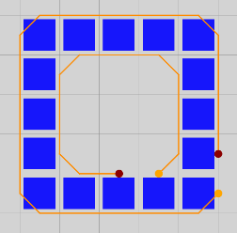
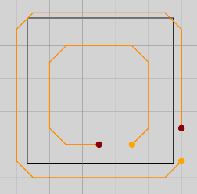
StrokeGen アルゴリズム解説
ベクトルストロークの生成
3
.4
Preprocessing
Rasaterization
Vectorization
Stroke Generation
Stylization
Potrace は領域境界をベクトル化する手法なので、
ピクセルエッジループは輪郭線に対して両側（二重）の線を示す
ピクセルエッジはループになっているが、輪郭線は必ずしもループではない
現在得られているピクセルエッジループは描画するべき輪郭線になっていない
↓
描画するためのストロークを生成する
期待する輪郭線に対応するピクセルエッジを選ぶ
可視性の変化する（線が交差したり途切れたりする）
箇所をストロークの開始終了にする
黒の線をベクトル化したいのにラスタライズの内外にそれぞれループが得られている
Notes:
ベクトル化につかった Potrace は境界線をベクトル化する手法なので、
ピクセルエッジループは輪郭線に対して二重になっています
図：本来この黒い線をベクトル化したいのですが、ラスタライズされたピクセルの境界線なので、内と外の両側にループが得られています
また、ループとずっと言っていますが、輪郭線は、ループでないような線も含みます
つまりまだ描画するべき輪郭線になっていないので、描画するためのベクトルストロークを生成する必要があります
[0:48]/[34:27]

Slide 39
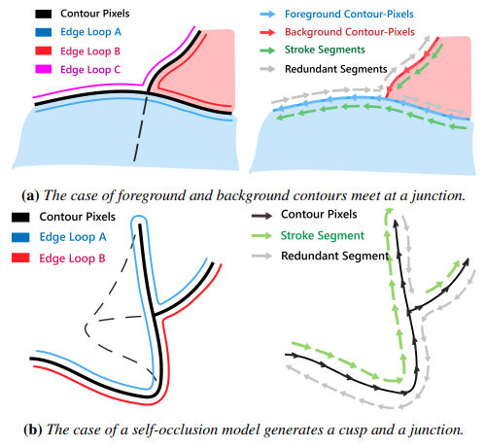
StrokeGen アルゴリズム解説 – ベクトルストロークの生成
オリエンテーションカリング
3
.4
Preprocessing
Rasaterization
Vectorization
Stroke Generation
Stylization
輪郭線に対して二重になっている線から、描画するための一本のストロークを抽出する
入力：ピクセルエッジループ 出力：ストロークセグメント^{*1}
Orientation culling
フィッティングで推定したループの向き（接線ベクトル）と
輪郭ピクセルの向き（エッジベクトル）で不要な点を削除
注目点とその周囲数点で向きが一致するものを採用していく
ちょうど可視性が変化する点でストロークが途切れる
論文が提案するヒューリスティックな方法
^{*1} ストロークごとにセグメント化（配列にデータの境界を表す情報が付随）された輪郭線データ＝ベクトルストローク
セグメントの区切りと座標からなる一次元の配列で表現される
Notes:
これをカリング処理といい
入力はシリアライズ済みのピクセルエッジループ、出力はストロークセグメントです
ストロークセグメントとはベクトルストロークのデータで、一つの配列上に、セグメント化、つまりストローク毎の境界情報を持ったデータです
このカリングはオリエンテーションカリングといい、
フィッティングで推定したループ各点の接線方向と、輪郭ピクセルの向きで描画しない点をカリングする処理です
輪郭ピクセルの向きとは、ラスタライズ工程で説明したエッジベクトルで、エッジに隣接する表向き面の Winding order と同じ方向になります
接線とエッジベクトルの向きが、周囲数点に渡ってある程度同じであれば採用、それ以外は削除します
そうするとちょうど輪郭線の切れ目になる位置で、ストロークが途切れるようになる、この論文の中で提案された、ヒューリスティックな方法です
図上：このように三叉路になる黒い輪郭線があると、ここまでの工程でループは3つが交わります
ループの接線と、輪郭ピクセルの向きを比べると、輪郭線に対して、ループ中の線がそれぞれ一本だけ決まり、
三叉路の交差点、つまり輪郭線の可視性が変化する箇所は切れ目になります
輪郭線が途中で途切れる箇所もその周囲のループの向きと輪郭ピクセルの向きで正しく1本選ばれます

Slide 40


StrokeGen アルゴリズム解説 – ベクトルストロークの生成
セグメンテーション
3
.4
Preprocessing
Rasaterization
Vectorization
Stroke Generation
Stylization
Orientation culling で抽出された点列はピクセルエッジループの一部
ループの途切れる位置（もしくはループの開始点）をセグメント区切りとみなして
Segmentated scan^{*1} を行うと順序付きの点列が得られる
→ベクトルストローク
^{*1} 入力配列がセグメント化されているときに、各セグメントごとに Prefix sum
（シーケンスをスキャンして加算していく演算）を行う処理
StrokeGen 中の実装は Efficient Parallel Scan Algorithms for GPUs [Sengupta 2008]
Segmented scan:
flag がセグメントの区切り
セグメント毎の Prefix sum
prefix sum: input numbers の値を先頭から順に加算した値
Notes:
オリエンテーションカリングで、ループ中の点から描画するものだけが選ばれました
改めて描画するものだけの始点終点と点列の順番を求めます
これはセグメントスキャンという処理で達成されます
セグメントスキャンは配列中にセグメント、つまり区切りの情報があるときに、各セグメント毎に値をカウントする処理です
セグメントスキャンの並列処理は NVIDIA の実装を参考にしているようです
これにより、描画するベクトルストロークのデータが完成します

Slide 41
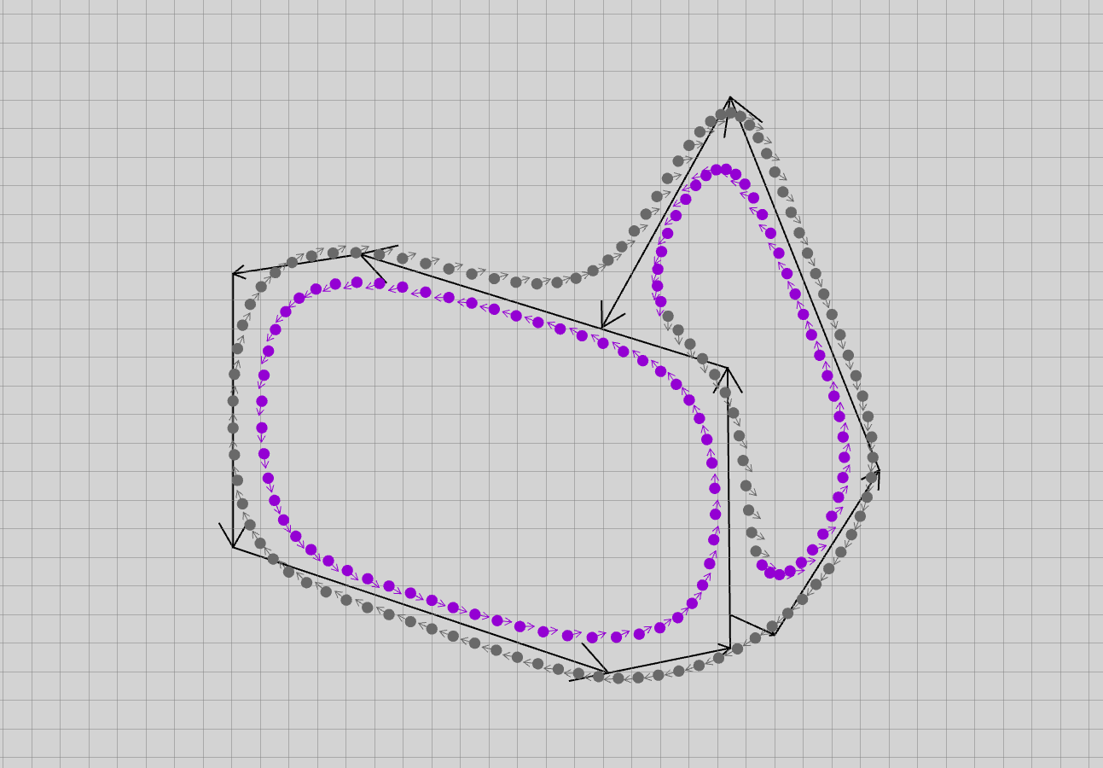
StrokeGen アルゴリズム解説
ベクトルストロークの生成
3
.4
Preprocessing
Rasaterization
Vectorization
Stroke Generation
Stylization
Simulator図
フィルタリング＋オリエンテーションカリング
Notes:
ループにフィルタリングをして全体を滑らかにして、
オリエンテーションカリングで描画する紫の点を選びます

Slide 42
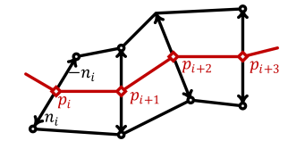
StrokeGen アルゴリズム解説
ストロークレンダリング
3
.5
Preprocessing
Rasaterization
Vectorization
Stroke Generation
Stylization
ここまでで得られたベクトルストロークは繋がりを持った点列
描画の方法は任意に実装可能
論文では点列からポリメッシュを生成してパス描画
接線→法線として法線方向への押し出し量を線幅パラメータとして用意
UVは、押し出しした上下の位置からV、
ストローク頂点の番号とストローク長からUを計算
Notes:
ベクトルストロークが得られたので、描画は任意に実装出来ます
論文ではシンプルなスタイライズとして、点列からポリメッシュを生成して、
ドローイングソフトにある様なパス描画を実装しています
輪郭線の法線方向にメッシュを押し出すよう実装されていて、
このポリラインにテクスチャマッピングなどが可能になっています

Slide 43
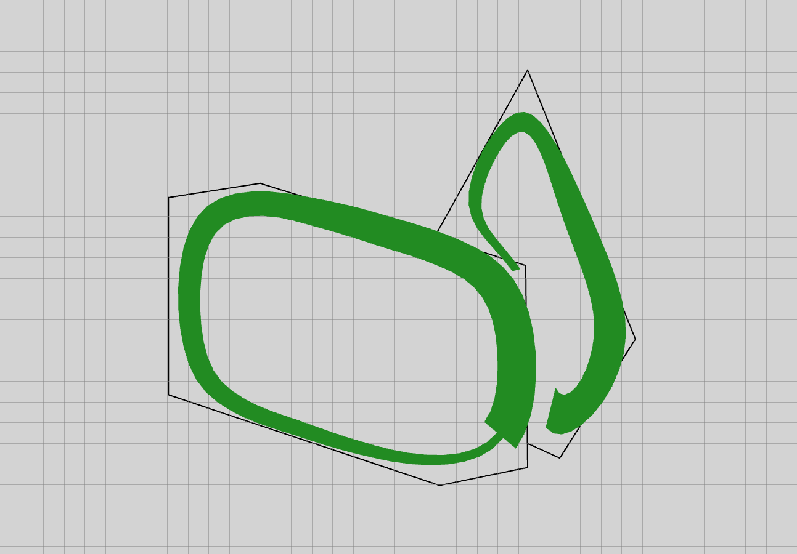
StrokeGen アルゴリズム解説
ストロークレンダリング
3
.5
Preprocessing
Rasaterization
Vectorization
Stroke Generation
Stylization
ストロークとしてレンダリング
Notes:
得られたベクトルストロークは自由にレンダリングできます
目安30分

Slide 44
StrokeGen 実装解説
4
1
輪郭線とは？
2
StrokeGen 概要
3
StrokeGen アルゴリズム解説
4
StrokeGen 実装解説
5
デモ・結果紹介
6
課題と今後の展望
Notes:
ここまで StrokeGen のアルゴリズムについて説明してきました
次に実際の実装について触れたいと思います
また StrokeGen の検証のために行った改造実装も合わせて紹介します

Slide 45
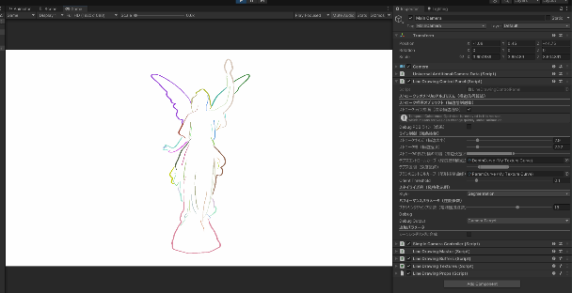
StrokeGen 実装解説
仕様
4
.1
StrokeGen
https://github.com/JiangWZW/Realtime-GPU-Contour-Curves-from-3D-Mesh
Unity Editor 2021.2.11f1
DirectX 12 & HLSL Shader Model 6.0^{*1}
Universal RP 12.1.4
Third Party: Odin Inspector
使い方
カメラに Line Drawing Controle Panel、
輪郭を描画したいオブジェクトに Line Drawing Object、
Render Feature に Contour Processor Feature をアサイン
(公開されているプロジェクトは以上設定済み)
Game を Play すると輪郭線が描画される
^{*1} Segmented scan の並列処理に Wave Intrinsics を利用している
Notes:
StrokeGen は Unity 上の論文のプロトタイプ実装です
URP 上にカスタムのレンダリングパイプラインとして実装されており、内部の効率的な並列計算の関係で DirectX 12 限定で動作します
サードパーティの依存関係として Odin Inspector を利用しています
公開されているプロジェクトでは設定済みなので特に手を加える必要はありませんが、
カメラ、描画対象のオブジェクトに専用のスクリプトを設定して、Render Feature にカスタムパスの設定を行います
実行すると Game 画面で輪郭線描画が行われます

Slide 46
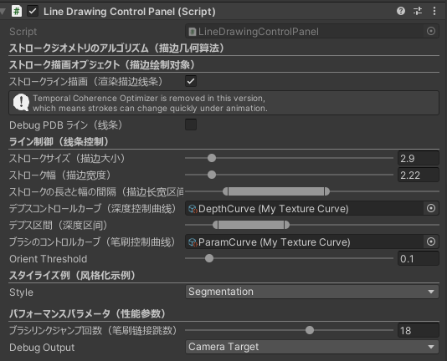
StrokeGen 実装解説
パラメータ
4
.2
Line Drawing Controle Panel
ストロークライン描画：ストロークを描画を有効化
Debug PDB ライン：
（利用不可）Temporal coherence 最適化を有効化
ストロークサイズ：ストロークの大きさにかかるスケール係数
ストローク幅：ストロークの幅（画面水平方向）
ストロークの長さと幅の間隔：
ストロークの最小最大のスケール係数
実装では最小しか使われていない模様
デプスコントロールカーブ：
深度に応じてスケール（線幅）を調整するためのカーブ
デプス区間：
デプスコントロールカーブを評価する際の深度の最大最小値
ブラシのコントロールカーブ：
ストロークのスケールを調整するためのカーブ
ストロークの位置でカーブを評価して入り抜きを調整できる
Orient Threshold：
オリエンテーションカリング判定を調整する閾値
Notes:
公開されているパラメータについても紹介します
数が多いので興味がある方は公開する資料をご覧下さい
ほとんどはスタイライズ表現の為のパラメータです
Orient Threshold はオリエンテーションカリングで、ループの接線とエッジベクトルでカリング判定する角度を調整します

Slide 47
StrokeGen 実装解説
パラメータ
4
.2
Line Drawing Controle Panel
Style：描画スタイル
Segmentation：ストロークのセグメントを可視化
UV：ストロークのUVを可視化
Textured：ストロークをブラシテクスチャで描画
ブラシテクスチャ：
ストロークの描画に使うブラシテクスチャ
Brush Count：
ブラシの番号で乱数を変えてストロークのオフセットが変化する
多重にブラシを重ねる機能ではなさそう
Brush Stretching：
ストロークに沿ったブラシテクスチャの伸縮の調整
ブラシリンクジャンプ回数：
Pointer jumping のイテレーション回数
Debug Output：デバッグ表示
Camera Target：最終的な描画結果
Debug Texture 0,1：
シェーダ中で該当するマクロを有効化すると
デバッグ情報を可視化できる
Contour GBuffer：輪郭線のジオメトリアトリビュート可視化
Notes:
ブラシリンクジャンプ回数は、リストランキングの反復数です
論文内で反復数は 2000x2000 程度の画面解像度で 18回あれば十分だと実験されています

Slide 48
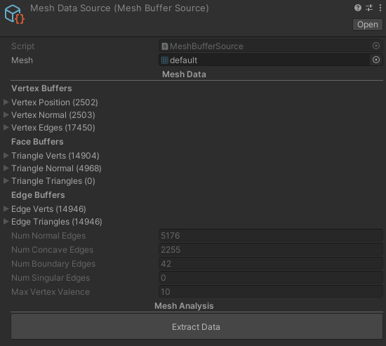
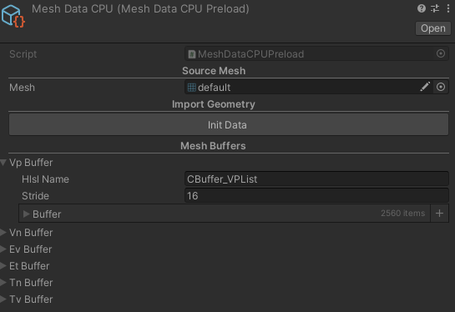
StrokeGen 実装解説
パラメータ
4
.2
Mesh Data Source/CPU
各種ジオメトリ・バッファの中身を可視化する
Notes:
発表に含めず
事前処理で作る各種バッファをインスペクタ上で可視化する機能も用意されています
公開されている実装では動作しませんでしたが、実行時に処理するのではなく、
インスペクタ上のボタンでアセット化する処理を行おうとしている実装も見受けられました

Slide 49
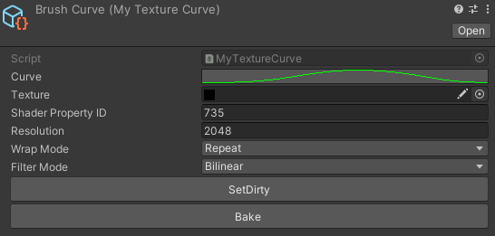
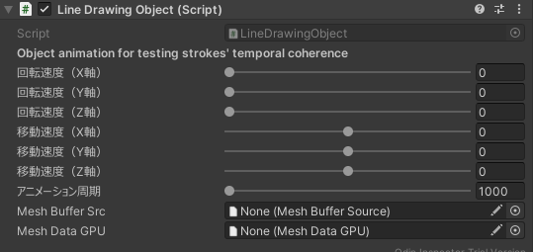
StrokeGen 実装解説
パラメータ
4
.2
Texture Curve
線幅調整用のカーブテクスチャのデータ
Unity のカーブから 1D のテクスチャをベイクする
Line Drawing Object
アニメーション適用の検証用のいくつかのパラメータ
Mesh Buffer Source / CPU
Notes:
発表に含めず
線幅の制御にカーブをテクスチャ化してする専用機能も用意されています
輪郭線を描画するオブジェクトにはアルゴリズムに関するパラメータはありませんが、
アニメーションの検証用にオブジェクトを回転するような処理が含まれています

Slide 50
StrokeGen 実装解説
主要なコード
4
.3
非常に複雑なので解読の一助になれば……
パラメータ＆設定関連
前処理＋ラスタライズ
LineDrawingControlPanel.cs
LineDrawingObject.cs
ContourProcessorFeature.cs
ContourExtractionPass.cs
ContourStampInit.cs
------
ContourExtraction.compute
ContourSetup.compute
SegmentVisibility.compute
ContourPixelExtraction.compute
StampInitAttributes.compute
メッシュ・バッファ関連
LineDrawingBuffers.cs
MeshBufferSource.cs
MeshDataCPUPreload.cs
MeshDataCPURuntime.cs
MeshDataGPU.cs
ベクトル化＋ストローク生成
ContourVectorizationPass.cs
------
StampToPixelEdges.compute
StampContourLinking.compute
StampContourSerialization.compute
StampContourCoordSmoothing.compute
StampContourTangentFitting.compute
StampContourCoarseCulling.compute
ContourEdgeLoopSegmentation.compute
ストローク描画
ContourMeshingPass.cs
ContourRenderingPass.cs
------
StampVertexGenerator.compute
LineDrawingStrokeShaders.shader
Notes:
発表に含めず
StrokeGen は非常に複雑でコードの量が多いです
アルゴリズムと関連するソースコードを簡単に列挙しました
興味ある方は公開される資料を見て、実際にソースコードを読み解く際の参考になればと思います

Slide 51
StrokeGen 実装解説
応用実装
4
.3
以上が論文のアルゴリズムの内容
実際に StrokeGen のプロジェクトを動かし、いくつかの改造を行ったのでその紹介
Odin Inspector 依存の解消
アニメーションへの対応
メッシュ毎のパラメータ
Crease Edge への対応
スタンプ描画
ストロークレンダリング表現の追加
Notes:
以上は論文の内容です
次は私が、実際に StrokeGen のプロジェクトを動かし、検証するために行ったいくつかの改造を紹介します

Slide 52

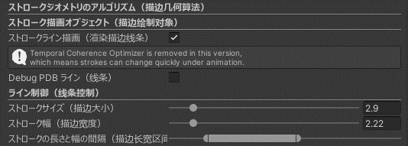
StrokeGen 実装解説 – 応用実装
Odin Inspector 依存の解消
4
.3
StrokeGen は Odin Inspector を利用している
Odin Inspector and Serializer | Improve your workflow in Unity
UI (Inspector) 拡張の有料プラグイン
パラメータの注釈等に活用しているだけでアルゴリズム自体に関わるものではない
主に C# Attribute を使った Custom Inspector の機能を利用しているので、
該当箇所を消していけばパラメータ調整が面倒にはなるが動作するようになる
今回は Odin Inspector を模倣した自作の Custom Inspector を実装した
// [Title(“描边几何算法”)] // Odin
[MyTitle(“ストロークジオメトリのアルゴリズム”)] // 自作
public (int value, int propid) RenderPass =>
(
ContourRenderingPass.RenderBrushPathPass,
Shader.PropertyToID("_RenderMode")
);
Notes:
まず Odin Inspector 依存の解消についてです
StrokeGen は Github 上に誰でも利用できる形で公開されていますが、
UI 拡張のための有料プラグイン Odin Inspector を利用しているため、当然所持していなければ動きません
幸い、Odin Inspector はパラメータ回りの UI を使いやすくするための機能で、
StrokeGen のアルゴリズムに関わるものではありません
今回は Odin Inspector の機能を模倣した Custom Inspector を自作して動作するようにしました

Slide 53

StrokeGen 実装解説 – 応用実装
スタンプ描画
4
.3
ストロークをイラストソフトにあるようなスタンプブラシへ対応
（公開されている実装に一部やろうとしているコードがあったのでそれを修正）
点列からクアッドメッシュを生成して描画
線幅パラメータがそのままクアッドのサイズ
  幅とは別パラメータでストレッチしたクアッドも描画可能
UVは四角形上にそのまま定義される
ストロークの方向に合わせてスタンプを回転するかどうかのレーキ設定も用意
元々あったパス描画
Notes:
ストローク描画にイラストソフトのブラシのようなスタンプ描画へ対応させました
これは実装中に動作していない処理があったためそれを動くように修正しました
ベクトルストロークの各点列をクアッドメッシュとして描画して、各クアッドにブラシテクスチャをマッピングできます

Slide 54
StrokeGen 実装解説 – 応用実装
アニメーションへの対応
4
.3
公開されている StrokeGen はシングルスタティックメッシュのみサポート
アルゴリズム上の制限ではないのでキャラクターアニメーションに対応するように改造
親オブジェクトを指定すると以下の子メッシュも全て対象にする
  Preprocess で複数メッシュから各種データを収集
  全てのメッシュのデータは一つの大きなバッファに順次格納
SkinnedMeshRenderer の VertexBuffer から情報を動的に ComputeShader で更新
  トポロジーが変わるようなアニメーションでなければ、頂点座標と法線のみ更新
dynamic
dynamic
dynamic
Skin Mesh
Mesh
Vp
Tv
頂点
インデックス
Ev
エッジ
インデックス
Et
エッジ面
インデックス
Vn
Tn
Mesh
頂点座標
頂点法線
面法線
Mesh
preprocess
VB / IB
Notes:
公開されている StrokeGen はシングルスタティックメッシュのみサポートしています
アルゴリズム上の制限ではないので、輪郭線描画のメインターゲットと考えられる、
キャラクターアニメーションでも動作するように改造を行いました
まずシングルメッシュという点に付いては、一つのメッシュだけを対象と取るところを、
一つの GameObject を指定すると、その子のメッシュ全てを輪郭線描画の対象とするようにしました
全てのメッシュのデータは一つの大きなバッファに順次格納します
アルゴリズム上、並列処理である為メッシュあるいはエッジを処理する順番は結果に一切影響はありません
キャラクターアニメーションへの対応は、SkinnedMeshRender に対応することで達成されます
Unity ではスキニング計算後の Vertex Buffer を GPU リソースとして取得する機能があるため、
それを利用して、動的更新が必要なものを Compute Shader で毎フレーム更新します
スキニングでメッシュのトポロジーが変化するようなものでなければ、頂点座標と法線のみの更新で対応できます

Slide 55
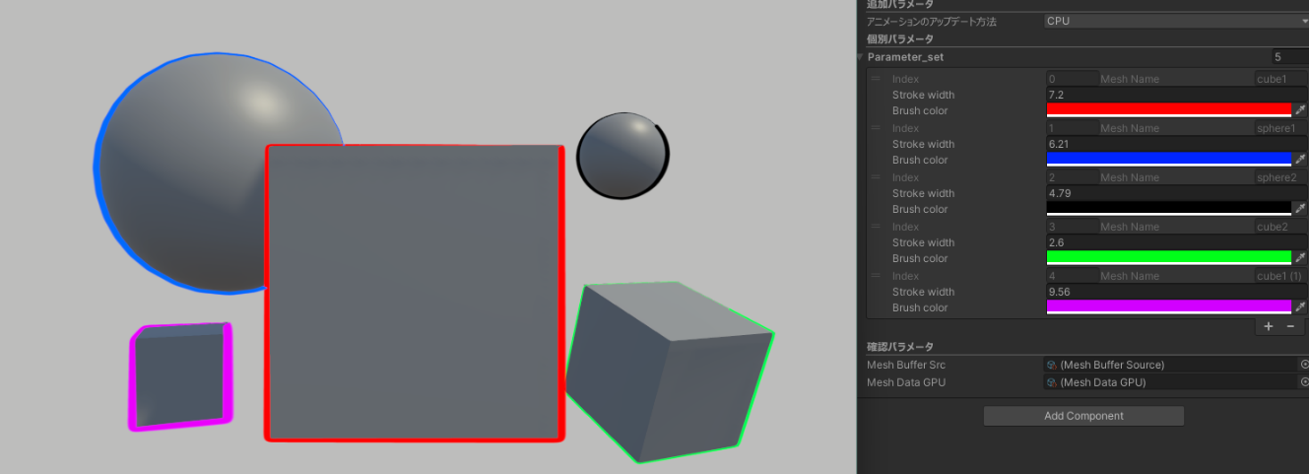
StrokeGen 実装解説 – 応用実装
メッシュ毎のパラメータ
4
.3
複数メッシュ対応に併せて、メッシュ毎に異なるパラメータを適用できるように改造
ラスタライズ時の属性情報にメッシュの ID を付与して、
ストロークレンダリング時にメッシュの ID から対応するパラメータにアクセスする
Notes:
また複数メッシュに対応の合わせてメッシュ毎に異なるパラメータを適用できるようにしました
ラスタライズ時のジオメトリ属性にメッシュの ID を付与することで、
レンダリング時にメッシュ毎のパラメータを参照できるようになります
ここでは線幅と色をメッシュ毎に設定できるようにしています

Slide 56
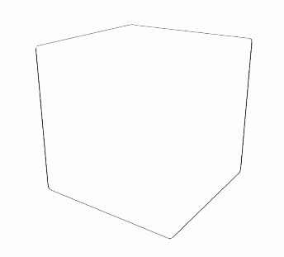



StrokeGen 実装解説 – 応用実装
Crease Edge への対応
4
.3
StrokeGen の輪郭線の定義にはクリースエッジが含まれない
Crease Edge
オブジェクトの内側における折り目になっている線
一つの辺を共有する二つの面のなす角度が閾値以下のとき Crease とする
閾値はユーザーパラメータとして用意
対象となるエッジが決まれば輪郭エッジに混ぜて処理できる
同じようにマテリアル境界のエッジを対象とすることで境界線描画にも対応
クリース
$$φ<threshold$$
Notes:
StrokeGen の輪郭線の定義を最初にしました
比較的一般的な定義とは言いましたが、実用で考えると機能として不十分です
輪郭線としてクリースエッジの対応を行いました
クリースエッジとは折り目になっている線のことです
これは一つの辺を共有する二つの面のなす角度が、閾値以下の時にそのエッジを輪郭線とみなすことで実現できます
事前処理でエッジがクリースと判定出来れば、以降は StrokeGen 本来の輪郭エッジと全く同じよう混ぜて処理できます
また似たものとして、マテリアルの境界のエッジも対象とすることで境界線描画にも対応しました

Slide 57
StrokeGen 実装解説 – 応用実装
ストロークレンダリング表現の追加
4
.3
ベクトルストロークならでは表現を作成（デモ・結果の中で紹介）
ストロークへのテクスチャマッピング
色や線幅の制御
元の形状からズレた線の描画
ストローク単体の表現
光源に応答するような表現
動きに応答するような表現
Notes:
リアルタイムのベクトルストローク生成手法としてどのような表現ができるのか、検証のためいくつかの表現を実装しました
結果はこの後スクリーンショットと動画で紹介します

Slide 58
デモ・結果紹介
5
1
輪郭線とは？
2
StrokeGen 概要
3
StrokeGen アルゴリズム解説
4
StrokeGen 実装解説
5
デモ・結果紹介
6
課題と今後の展望
Notes:
ではその結果紹介に移ります

Slide 59

デモ・結果紹介
5
利用アセットについて
・ユニティちゃん（© Unity Technologies Japan/UCL）
UNITY-CHAN! OFFICIAL WEBSITE
・ミライ小町（法人による学術発表・技術研究用途）
ミライ小町 Mirai Komachi Official Page
Notes:
結果を作るに当たってお借りしたアセットです
ユニティちゃんと、法人ですが研究開発用途なのでミライ小町さんをお借りしました
ありがとうございます

Slide 60

デモ・結果紹介
結果紹介
5
.1
StrokeGen の結果（デフォルト）
Notes:
まず StrokeGen のプロジェクトをほぼ素の状態で動かした絵をお見せします
スタティックメッシュの輪郭線が自由なカメラで描画できています
パスにブラシのテクスチャを貼り付けることもできます
ちらつきが気になる方も多いかと思いますが、これは最後、今後の展望の章で考察します

Slide 61

デモ・結果紹介
結果紹介
5
.1
StrokeGen の結果（アニメーション）
Notes:
次にキャラクターアニメーションに対応した結果です
ちらつきが先ほどより気になるかもしれませんが、
キャラクターアニメーションに対してもテクスチャーマッピングなどストロークならではの表現はできています

Slide 62

デモ・結果紹介
結果紹介
5
.1
StrokeGen の結果（アニメーション）+改良
線の対象をマテリアルの境界に変えるなどの調整で安定性を向上させるテスト
元の StrokeGen の輪郭線の定義ではなくまだ検証段階
Notes:
あまりにちらつきが気になったため、安定性を高める検証も行っています
今回成果発表できるほどまとめられていないのですが、StrokeGen の安定性を高めるのは必須の課題です
細かい線のちらつきは以前ありますが、ある程度ちらつきを低減できています
しかしテクスチャマッピングのちらつきは以前多いです

Slide 63












デモ・結果紹介
結果紹介
5
.1
パス・スタンプテクスチャマッピング
マテリアルの境界のエッジにテクスチャマッピング
パス（上）とスタンプ（下）
Notes:
改めて機能ごとに紹介します
パスやスタンプ描画のテクスチャマッピングです
ドローイングソフトやイラストソフトのブラシ設定のような形で、アート的な輪郭線表現ができます

Slide 64





デモ・結果紹介
結果紹介
5
.1
線のゆらぎ・多重線
線のゆらぎやラフスケッチ風の表現
細かい形状の制御が難しくアニメーションに適用したときのちらつきも激しいが、
ゲーム輪郭線の従来法には難しい元々の形状を逸脱した線が容易に得られる
Notes:
線にゆらぎを与えたり、線を増やす効果です
テクスチャを使わずともラフスケッチ風の表現ができます
細かい制御が難しく、アニメーションさせると耐えがたいちらつきの要因になりますが、
ゲームにおける従来の輪郭線表現は、元となる形状から逸脱した線を描くことが非常に困難である為、
ストロークレンダリングならではの表現として中々期待が持てる機能ではあると思います

Slide 65





デモ・結果紹介
結果紹介
5
.1
ピクセルレベルの線幅制御・太い線
従来法（特にポストプロセス）が苦手な太い線も
ピクセルレベルで調節可能
太いストロークのデプス処理が甘いので
自身のメッシュとの判定によるちらつきが多少ある
2px
10px
Notes:
ゲームにおける従来の輪郭線表現は、輪郭線の特徴となる情報を可視化する手法であり、実際には線ではありません
そのため、太い線を描こうとすると、アーティファクトや、そもそも描画できないといった制限があることも多いです
ストロークレンダリングは、線を線として描画するので、パラメータで10ピクセルの線幅を指定すれば、
そのまま10ピクセルの線を描画できます
表現としてはぱっとしないですが、間違いなく従来法が苦手だった領域を、ストロークレンダリングだからこその方法でカバーできています

Slide 66






デモ・結果紹介
結果紹介
5
.1
線幅による線画の味付け
曲率で線幅を
制御するカーブ
参考手書き
均一な線
線幅を制御するテクスチャや曲率に基づいて
イラストのような線を演出
曲率は複雑な形状で潰れやすく制御が難しい
テクスチャ（や頂点カラー）での線幅制御は従来法でもよく用いられるため技術を転用しやすい
線幅マップ
Notes:
線幅に強弱を付ける表現は、ゲームの従来の手法でもよく行われています
ストロークレンダリングでも従来法と同じように、テクスチャや頂点カラーで線幅を制御して線画に味を付けることができます
また得られたベクトルストロークのトポロジーを解析して曲率や線の位置に基づいて、
テクスチャのようなメッシュに固定された情報でない、線の入り抜きのような表現も可能になります

Slide 67




デモ・結果紹介
結果紹介
5
.1
アウトラインのみで描く表現
草むらや髪の毛の房をストロークレンダリングで表現
現状の StrokeGen は一本の線を描くのが苦手なので、無理矢理板ポリを置くような感じで実装
線をジオメトリやテクスチャなどの配置物で表現する従来法にストローク表現を統合できる可能性がある
Notes:
これはまだまだ実験段階なのですが、ストロークレンダリングとして、ストロークのみを描画することができます
左は草むらのようなものを、StrokeGen の作るストロークだけで表現したものです
右は、ミライ小町さんの髪にある明るい色の房をストロークレンダリングに置き換えたものです
StrokeGen は、説明の中にあった輪郭線候補が二重に得られるという特性から、
一本だけのストロークを描くのが苦手なので、今回はカメラ固定で、板ポリのようなものをストロークのガイドとして置いて半ば無理矢理実装しています
ストロークの表現が多彩なので、開発を突き進めると、ストロークのみで色々な絵を描けるようになるかもしれません

Slide 68



デモ・結果紹介
結果紹介
5
.1
光源に応答する表現
線にライティングの効果を施す演出
（左2つ）画面右上に光源を置き、光が当たるところは色味があり線が細くなる演出
（右）リムライトをストロークで描画
Notes:
これは輪郭線にライティングの効果を施す演出です
イラストの線画などを見ると、光が当たるところほど、淡い色で線幅も細くなるような表現をよく目にします
左はそれを模倣して、画面右上から光が当たっているとして、線の色と幅を変化させています
また、NPR 表現におけるリムライトとアウトラインは実は近しい表現なのではという仮説から、
リムライトそのものをアウトラインとして描画してみた例が右側になります

Slide 69





デモ・結果紹介
結果紹介
5
.1
モーションに応答する表現
モーションベクトルに基づいてストロークにゆがみ効果を与えると、いわゆるおばけブラー（Smear frame）の表現ができる
複雑な形状では綺麗に出にくく、位置や形状の制御も難しいが従来法では困難な表現
Notes:
最後に動きに応答するようなストローク表現です
モーションベクトルに基づいてアウトラインのみにモーションブラーのような効果を与えました
これはいわゆるおばけブラー・カートゥーンブラーやスミアフレームという表現で、
アニメでは良く目にするもののゲームでは中々難しい効果を、アウトラインで表現することができます

Slide 70
デモ・結果紹介
結果紹介
5
.1
ベクトルストロークならでは表現を作成
ストロークへのテクスチャマッピング
色や線幅の制御
元の形状からズレた線の描画
ストローク単体の表現
光源に応答するような表現
動きに応答するような表現
従来法でも工夫次第で可能な表現もあるが、
ベクトルストロークであることで可能な表現が（今回実装した以外にも）多彩にある
線を線として独立したパラメータ群として実装・調整できるのも利点
StrokeGen の本質はストローク生成だが実用化を考えるとどんな表現ができるかが重要
今回はアーティストを挟んでいないのでまだまだ可能性を秘めている
Notes:
以上、ストロークレンダリングの表現例を紹介しました
従来法でも工夫次第で可能な表現も含んでいますが、ベクトルストロークであることで可能な表現は非常に多彩です
ストロークレンダリングは、線を線として描画できる、同じ表現でも調整のしやすさなどの利便性は間違いなく上がると思います
StrokeGen はあくまでストローク生成が本質ですが、それを使ってどのような表現ができるのかこそが重要だと思っています
今回はアーティストを挟まないでエンジニア一人で作業したため、
いまいち映えない画だったかもしれませんが、ストロークレンダリングの面白さを感じ取っていただければと思います

Slide 71

デモ・結果紹介
パフォーマンス
5
.2
論文中のパフォーマンス評価
Intel i7-7700HQ 2.8 GHz of 8 GB RAM
NVIDIA GTX 1070
1980x1080
Rastarization と Vectorization+StrokeGeneration に分けてパフォーマンスを計測
Rastarization は複雑な形状（輪郭線が多くなる）やメッシュ自体の大きさに左右される
Vectorization+StrokeGeneration の方が重い
全体を通してリアルタイムレンダリングのバジェットに収まる程度
Notes:
結果の紹介としてパフォーマンスについても触れなければなりません
まずは論文中で触れられている性能ですが、フルHD をコンシューマGPUで処理した結果です
処理をラスタライズとベクトル化に分けて示しています
処理時間としてはベクトル化が支配的です
エッジ単位の処理なので形状が複雑になると重くなる傾向が確認できますが、
30万ポリゴンほどでも全体の処理を通して、2msも掛からないことが分かります
ドラゴンが一番時間が掛かっていることから、単純なポリゴン数ではなく輪郭の複雑さ、
つまり表面が凸凹していると重くなりやすい傾向はあると思います

Slide 72


デモ・結果紹介
パフォーマンス
5
.2
論文中のパフォーマンス評価
アルゴリズムを解説してきた通り処理は非常に多く本当にリアルタイムに適しているのか怪しく感じるが、
輪郭の疎性によるパフォーマンスのメリットが大きいと論文中で説明されている
メッシュ全体のエッジの内、輪郭エッジはたかだか数%で、
最終的に処理の中心になる輪郭ピクセルはレンダリング画素中たった4%程度しかない
Notes:
説明したアルゴリズムは大分複雑で、処理の量も多いのにこの程度の処理時間で済むのは少し驚きです
論文ではそれは、輪郭の疎性で説明できるといっています
このグラフはちょっと読み取りづらいですが、左は全体のメッシュの内の輪郭エッジの割合、右は描画するバウディングボックスの内の輪郭ピクセルの割合です
輪郭エッジは多くとも10％、30万ポリゴンなら数万エッジ、
輪郭ピクセルは4％程度、フルHDで8万ピクセルほどとかなり処理の量が少なくなります

Slide 73

デモ・結果紹介
パフォーマンス
5
.2
実際に動かしてみたパフォーマンス
AMD Ryzen 7 4800H 2.9 GHz of 16 GB RAM
NVIDIA RTX 2060 (Laptop)
1980x1080
Update_VpVnTn_List (0.91ms):
- Preprocess (アニメーション対応)
Contour Stylization (0.64ms):
- Vectorization + Stroke Generation
Stamp Generation (0.04ms):
- Rastarization
Segmentation for Contour Orient Defragment (0.04ms):
- Stroke Generation
Generate Contour Polygons (0.02ms):
- Stylization
Contour Defragment after Oriennt Culling (0.01ms):
- Stroke Generation
Total 1.66ms
Notes:
アニメーション対応を含めた実装を、実際に動かしてUnity上のアナライザで確認してみました
数値が確認できる StrokeGen の主要な処理のGPU時間を抜き出すと、
おおよそ4万ポリゴンのキャラクタアニメーションで、トータル1.6ms
論文と遜色ない速度が確認できました
アニメーション対応が大半なのは改善点です
#ミライ小町
Vertices: 22,421
Edges: 47,776
Faces: 25,439
Triangles: 43,682

Slide 74


デモ・結果紹介
パフォーマンス
5
.2
実際に動かしてみたパフォーマンス
AMD Ryzen 7 4800H 2.9 GHz of 16 GB RAM
NVIDIA RTX 2060 (Laptop)
1980x1080
RenderDocでの解析
with Texture
Notes:
テクスチャマッピング利用時や別のアナライザの解析も載せておきます
共に先ほどの数値と大差ない結果が確認できました

Slide 75
デモ・結果紹介
パフォーマンス考察
5
.2
全体を通してリアルタイムレンダリングの処理として十分な速度が得られている
必要なエッジのみに絞って処理を行うこと、Indirect 命令で動的に処理量を制御していることなどが貢献している
アニメーション対応の最適化が不十分
元々のシングルスタティックメッシュの実装をあまり破壊しないように組み込むために、
複数メッシュを一つの大きなバッファで管理するようにしたことがよくないと考えられる
ストロークの太さやテクスチャマッピングよるパフォーマンスへの影響はあまり見られない
プロファイラには現れないが事前処理のせいで起動が遅い（Play から動き出すまで数秒）
事前処理結果を保存して使い回せる仕組みが必要
もっと複雑で規模の大きなシーンでどのような結果になるかはさらなる検証が必要
手法自体を大規模なシーンへ適用できるように拡張する必要がある
Notes:
パフォーマンスの考察です
まず全体を通してリアルタイムレンダリングの手法として十分な速度が得られています
StrokeGen の必要な輪郭線のデータのみを、Indirect 命令で動的に処理量を変えながら実行されるため、
よいパフォーマンスが得られています
アニメーション対応は場当たり的な改造で実装したため、まだ最適化は不十分だと思っています
特に事前処理のバッファ管理回りは公開実装からさらに洗練できそうです
ストロークを太くしたり、テクスチャマッピングを行ったりは、少なからずパフォーマンスに影響はあると思いますが、
今回の検証の限りは目に見えるほどの悪化は確認できず、十分実用的であると感じました
また、今の実装は事前処理を起動時に行うのも問題で、細かく計測はしていないですが、
実行してから動き出すまで数秒は待つ必要があります
動的に更新しない部分は、計算結果をアセットとして使い回すような仕組みが必須です
今の StrokeGenの輪郭線は描画したいオブジェクトを指定する形式になっています
これでは複数キャラや背景に同時に適用することが難しく、大規模なシーンでどのような絵やパフォーマンスが得られるかを検証が必要です
アルゴリズム上の制約というわけではありませんが、バッファ管理等、大規模シーンへ対応するため大きな改造が必要です

Slide 76
課題と今後の展望
6
1
輪郭線とは？
2
StrokeGen 概要
3
StrokeGen アルゴリズム解説
4
StrokeGen 実装解説
5
デモ・結果紹介
6
課題と今後の展望
Notes:
最後に手法の課題と今後の展望をお話しします
目標45分

Slide 77
課題と今後の展望
6
StrokeGen はゲーム NPR における新しい手法となり得るのか？
従来のリアルタイム手法では為し得なかった表現が可能になり非常に期待が持てる手法
但し、実用化には課題も多いのでそのまま従来の手法に代替するものではない
特に時間的な安定性は大きな課題
StrokeGen そのものの安定性の課題とスタイライズ表現の時間的一貫性の課題がある
大規模なシーンへの適用はまだ達成していないため、
キャラクターと背景で従来法と共存して使い分けるような仕組みを考えなければならない
Notes:
最初に投げかけた、StrokeGen はゲーム NPR における新しい手法となり得るのか、という議題ですが
スライドには書きませんが現状はまだ NO でしょう
たしかに StrokeGen は、従来のリアルタイム向けの輪郭線表現手法では為し得なかった表現が可能になり、
非常に期待が持てる技術です
しかし、まだ課題が多く従来法をそのまま代替するようなものでないのも事実です
特に結果の動画でも確認されたように、ちらつき、つまり時間的な安定性は大きな課題です
時間的な安定性にも、StrokeGen そのものの安定性の課題と、
リアルタイムにスタイライズ表現を行うことへの時間的な一貫性の課題、二つがあります
また、パフォーマンス面は十分なのものが得られていますが、大規模なシーンへの適用はまだ達成していないので、
メインキャラクターとそれ以外で、従来法と使い分けるように利用する仕組みを整備する必要があります

Slide 78

0フレーム
Notes:
結果の絵を少し見ます
初期フレーム
【色々戻しながら】
キャラクター自体は大して動いていないのに、線が出たり消えたりしていて非常に不安定なことが分かります

Slide 79

1フレーム
Notes:
次のフレーム
【色々戻しながら】
キャラクター自体は大して動いていないのに、線が出たり消えたりしていて非常に不安定なことが分かります

Slide 80

2フレーム
Notes:
さらに次のフレーム
【色々戻しながら】
キャラクター自体は大して動いていないのに、線が出たり消えたりしていて非常に不安定なことが分かります

Slide 81
課題と今後の展望
StrokeGen の時間的安定性
6
.1
StrokeGen は時間的な安定性が低い（僅かな形状の変化で結果が変化しやすい）
StrokeGen の採用しているアルゴリズムの中核技術である Potrace が一つの要因
Potrace は二値領域の境界線をベクトル化するアルゴリズム
StrokeGen ではラスタライズしたエッジを Potrace の入力にしており、
輪郭線の境界線をベクトル化することで、二重のベクトル輪郭線候補を得ている
最終的なストロークを決定するための Orientation Culling が不安定
解決案
境界線ではなく線を線としてベクトル化する手法に置き換える
Orientation Culling を使わずに二重の境界線を解消する
Notes:
StrokeGen は僅かな入力形状の変化で、結果のストロークが変化しやすい、つまり時間的な安定性が低い手法です
StrokeGenは説明した通り、ベクトル化に Potrace のアイディアを採用しています
Potrace は境界線をベクトル化する手法です
StrokeGen における Potrace への入力は、輪郭ピクセルです
つまり輪郭線の境界線をベクトル化しており、当然二重のベクトル輪郭線の候補が得られています
オリエンテーションカリングで最終的にストロークが1本得られますが、
手法を俯瞰してみるとどうにも歪、わざわざ二重の線を一度作り、不要なものを消す処理があることに無駄を感じます
実際結果を細かく見ていると、このカリングで消す、という処理が時間的な安定性をかなり損ねているように見えました
境界線ではなく、線を線としてベクトル化する手法に置き換えたり、
二重の線を消すのではなく一本に統合するような方法で改善できないか、議論の余地があると感じました
線のベクトル化 keywords：中間軸変換、チェーンコードアルゴリズム、ハフ変換

Slide 82

課題と今後の展望
スタイライズ表現の時間的一貫性
6
.1
輪郭線は簡単にトポロジーが変化する
スタイライズ表現を時間的に一貫して描くことは非常に困難
均一な線やオブジェクトに固定された線の演出^{*1} ならば問題にはなりにくいが、
入り抜きの位置やテクスチャマッピングの箇所が時間で適当に動いてチラついてしまう
StrokeGen における線の開始位置は
可視性が変化する場所^{*2}かループ中の適当な位置^{*3}
解決案
フレーム間で線の変化を追跡して線の見た目の激しい変化を抑制する
線の Temporal Coherence に関する研究はいくつもあり、
StrokeGen への適用を調査する必要がある
^{*1} 頂点カラーやテクスチャに線の強弱の情報を埋め込むような手法を指す
^{*2} 線が途切れたり重なったりする場所
^{*3} Loop breaking におけるモートンコードで決まる
Temporally Coherent and Artistically Intended Stylization of Feature Lines Extracted from 3D Models [Cardona 2016]
Notes:
輪郭線は3Dの形状を2Dに投影した結果現れる特徴量の一種で、
2D画像として見たときに、線のトポロジーは簡単に変化します
このトーラスなどは上から見ると二つの円で輪郭線が表されますが、
ちょっと視点を下げると内側の円は途中で途切れてしまいます
均一な線ならこのようなトポロジーの変化は対して問題になりませんが、
テクスチャマッピングや入り抜き表現を考えると、視点でかってに線が切れたり増えたりするのは、ちらつきの原因になります
結果の動画でテクスチャマッピングをするとちらつきが激しくなった原因です
リアルタイムにスタイライズ表現を行うことの時間的な一貫性をどう保つかは難しい研究課題です
StrokeGen では線の可視性の変化する位置か、Loop breakingで適当な位置にストロークの開始位置が決まりまるため、
時間的な一貫性は全く考慮されていません
フレーム間で線の変化を追跡して激しくチラつくようなことが無いように抑制する仕組みが必要です
線の時間的な変化に関する研究は過去にもたくさんあり、それらの StrokeGen への適用は重要な課題です

Slide 83


課題と今後の展望
リアルタイムならではの時間的な課題
6
.1
StrokeGen は前述の手法自体の持つ不安定さに加え、
リアルタイム用途であるため時間的に細かい調整ができない課題がある
ゲーム用途では自由なカメラに対して、意図した表現が安定して得られなければならない
細かすぎない粒度でアーティストの要求を反映する仕組みが必要
（細かい演出が可能なカットシーンであってもフレーム単位の調整などはしたくない）
どのような表現を、どの程度の自由度で、どのような方法で調整できるべきか、
ツール的なアプローチも重要になってくる
ストロークの角度によって分断を行うことで、
入り抜きの位置を固定しやすくする例
マウスポインタの位置をガイドに入り抜きの位置を制御する例
Notes:
前述二つの問題に関連しますが、
StrokeGen はリアルタイム用途であるため、オフライン手法で使えるような手動での細かい調整が全く適用できないという課題もあります
ゲーム用途を考えると、自由なカメラで、意図した表現を、安定して得られなければ全く使えません
カットシーンであってもフレーム単位の調整なんてしたくありませんし、アーティストの、入り抜きをこの辺に固定したい、
というようなふわっとした要求を良い感じに安定して反映できる仕組みが必要です
どんな表現を、どの程度の自由度で、どのような方法でアーティストが調整するのか、
ツールとしてのアーティストへのアプローチ方法も重要になっていきます
例えば、ストロークの為す角度でストロークを分断すると、ある程度アニメーションに対して安定することが分かります
あるいはアーティストの指定したガイドで入り抜きの位置を制御する方法も考えられます
これはマウスの位置に追従するような実装ですが、キャラクターの骨の位置に追従するように入り抜き位置を固定できたら、
アニメーションに対して安定した結果が得られるかもしれません

Slide 84


課題と今後の展望
論文中の指摘
6
.2
ベクトル化処理がスクリーンスペースであるため、
実際は繋がっていない細かい輪郭線が繋がったり、
見えない部分で繋がっている線が途切れてしまう
StrokeGen
Pencil+4
Notes:
StrokeGen のベクトル化がスクリーンスペースである為、線の繋がりが不自然になりやすいことも論文中に指摘されています
オフライン手法とのストロークの分断のされ方にも言及しています
確かに、繋がっていない輪郭線がスクリーンスペースの解像度では繋がってしまったり、
本来繋がっているべき線が隠れていることで分断されてしまうのは、大きな課題であると言えるかもしれません

Slide 85






課題と今後の展望
その他の課題
6
.2
綺麗なベクトルストロークではない
StrokeGen が生成するストロークは必ずしも綺麗に整列はしていないので、特殊な表現を適用すると破綻しやすい
輪郭線に一致していない
ピクセルエッジがピクセル中心の情報ではないので、
得られたストロークはそもそも少しズレている（補正は可能）
さらに、平滑化処理で角が取れてしまう
エッジ保存フィルタを試してみたが、複雑なシーンではまだ有効な結果が得られていない
そもそも平滑化の効果があまりないようにも見えるので、
AA 処理などへ置き換えられるかのしれない
ストロークを延長してみた例
接線フィッティングの精度や点列の末端の形状から思い通りに調整できない
元の形状
ラスタライズ
平滑化
エッジ保存
Notes:
発表に含めず
その他の課題も上げます
得られるストロークがあまり綺麗でないことが上げられます
ストロークを延長してみる効果を実装してみたところ、ストローク末端の形状が綺麗でないため、全体的に変な結果が得られませんでした
これもオリエンテーションカリングで不安定に描画しない点を選んでいることが関係していると思います
また、実際の輪郭線からストロークがズレる問題もあります
ピクセルエッジが、ピクセル周囲に定義されることからズレる現象と、
フィルタリングによって輪郭の角が取れてしまう現象があります
フィルタリングにエッジ保存フィルタを実装してみましたが、シミュレータ上ではうまく行くものの、
実際のシーンではまだ有効な結果が得られていません
そもそもフィルタリングの視覚的効果があまり感じられないため、
線のちょっとしたがたつきは専用のアンチエイリアシング処理を用意するなどで対応するべきかもしれません

Slide 86
今後の展望
6
.2
現在はどのように実用化できるかを研究開発中
本公演の動画・SS にも StrokeGen のアイディアをベースに再構築した新しい手法の結果が含まれる
論文の著者もさらに発展させた手法を開発している模様
（著者のXより。Blender上で動作させているようなのでゲーム用途からは離れているかも？）
アルゴリズム面の改善
安定性の大幅な向上
従来法との共存・置換
更なる高速化
（大規模シーンへの適用）
表現面の改善
アップスケーリング
アンチエイリアシング
ニーズの調査 → 表現の拡充
アートをサポートするための
ツールとしての機能拡充
とても面白い技術なので今後の発展の動向に要注目！
Notes:
以上 StrokeGen の手法と表現を紹介してきました
現在はこの StrokeGen をどのように実用化できるかを研究開発しています
今回紹介した結果の絵の中にも、StrokeGen のアイディアをベースに再構築した新しい手法のものが含まれています
まだ発表できるほど体裁がまとまっていないのですが、何かの機会でまた紹介できたらと思います
改善点として、アルゴリズムと表現の改善があります
アルゴリズムは何度も言ったように安定性の向上が欠かせません
また従来法と共存できるようなシステムを構築する必要があります
大規模シーン対応を考えると、高速化もさらに必要かもしれません
表現面は色々考えられますが、ニーズを調査して表現を拡充していきたいです
今回試せなかったものとして、線だけ描画できる利点から、アップスケーリングやアンチエイリアシングはかなり有効な効果が得られると思っています
ツールとしての機能拡充も重要です
論文の著者も発展させた手法を開発中のようです
とても面白い技術なので今後この発展の動向に是非注目してみてください
興味もたれた方がいたら是非御意見等も頂戴いただけると嬉しいです

Slide 87
Notes:
ご清聴、ご視聴ありがとうございました
質疑応答に移りたいと思います

